Slide 1


SIDA 2024
Novedades
Aspectos destacados de la
25.ª Conferencia Internacional sobre el Sida
  Traducido con el apoyo de

Slide 2
Índice
3 Remisión, curación y vacunas >
33 Tratamiento antirretroviral (TAR) >
49 Prevención de la infección por el VIH y las ITS >
69 Deficiencias, acceso y recursos >
79 Cómo mejorar la atención para la infección por el VIH >
95 Factores estructurales y determinantes sociales de la salud >
105 Criminalización, discriminación y estigmatización >
  Traducido con el apoyo de

Slide 3
Remisión, curación y vacunas
4 Las curaciones más recientes con trasplantes de células madre >
8 Estrategias de curación con anticuerpos ampliamente neutralizantes (bNAb) >
13 Estrategias de curación en la población infantil >
16 Estrategias de curación mediante ingeniería genética >
21 Estrategias de curación mediante inhibición de la transcripción >
25 En busca de una vacuna contra el VIH >
  Traducido con el apoyo de

Slide 4
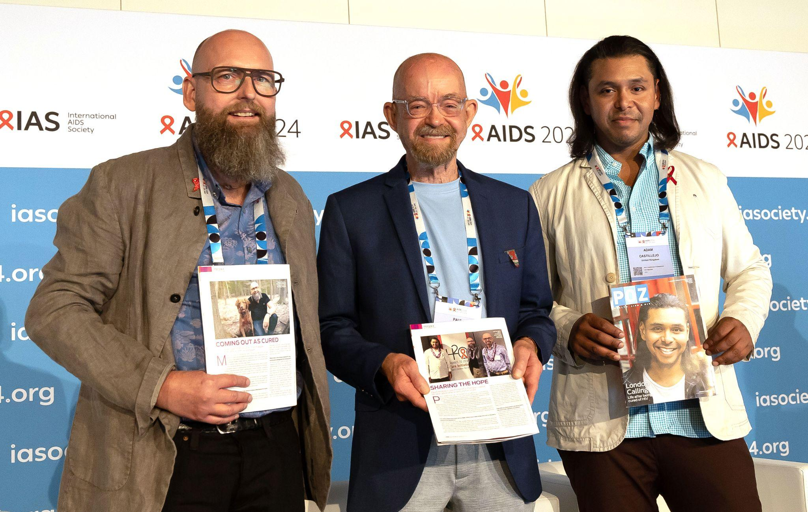
Remisión, curación y vacunas | Las curaciones más recientes con trasplantes de células madre
Las curaciones más recientes con trasplantes de células madre
  En la Conferencia sobre el Sida del 2024 se presentó el caso del “siguiente paciente de Berlín”, la séptima persona curada de la infección por el VIH mediante un trasplante de células madre.
  En la conferencia hablaron tres de las siete personas que se han curado: Marc Franke, Paul Edmonds y Adam Castillejo (los "pacientes de Düsseldorf, de la Ciudad de la Esperanza y de Londres").
Marc Franke, Paul Edmonds, Adam Castillejo. © Gonzalo Bell / IAS
Gabler SS0402LB
  Traducido con el apoyo de
Notes:
Resumen: https://programme.aids2024.org/Abstract/Abstract/?abstractid=12163.

Slide 5
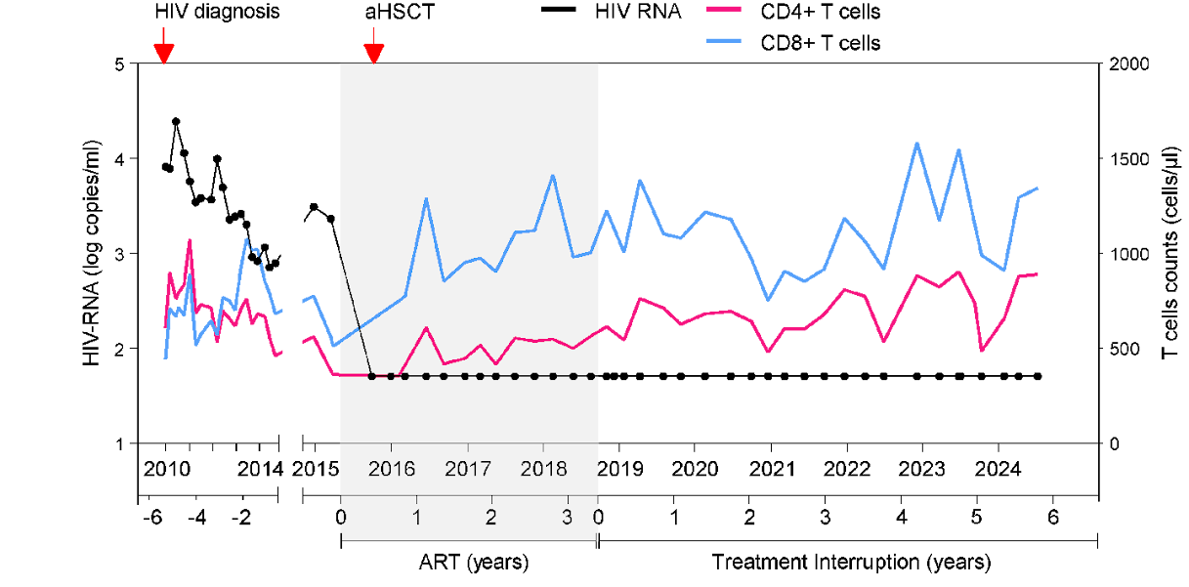
Remisión, curación y vacunas | Las curaciones más recientes con trasplantes de células madre
  El “siguiente paciente de Berlín” es la primera persona en curarse con un trasplante de células madre que no eran homocigóticas negativas para CCR5, es decir, que de forma natural no eran 99% resistentes al VIH.
  El donante tiene una de las dos copias del gen CCR5 negativa (es heterocigótico); esto confiere un grado de progresión más lenta de la enfermedad, pero poca resistencia adicional a la infección.
  Ha estado avirémico sin recibir TAR durante casi seis años.
“El siguiente paciente de Berlín”: carga viral y cifra de linfocitos T desde el 2010
Gabler SS0402LB
  Traducido con el apoyo de
Notes:
Aparte del “paciente de Ginebra” (véase la diapositiva siguiente), las otras cinco personas que se han curado hasta ahora de la infección por el VIH recibieron células madre que tenían una mutación llamada CCR5-Δ-32. Esto significa que, por una deleción, se eliminan 32 aminoácidos del gen que codifica un receptor de la superficie de los linfocitos T llamado CCR5. Por ello, el gen se desactiva y las personas con la mutación carecen de CCR5. Este receptor interviene en la inmunidad contra algunas afecciones como el cáncer, pero la salud de las personas sin él no se ve gravemente afectada.
El VIH ha evolucionado para utilizar el receptor CCR5 como uno de los dos correceptores (el otro es el CD4) a los que se une en el proceso de infectar las células. Hay otro tipo de VIH que se fija a un receptor diferente, el CXCR4, pero este suele aparecer durante una etapa tardía de la infección y rara vez se transmite.
Las personas reciben una copia de cada uno de los genes de su madre y otra de su padre. Si los genes de ambos progenitores tienen la misma mutación, la persona es homocigótica. Alrededor del 1% de las personas con ascendencia del norte de Europa (y un porcentaje menor si pertenecen a otras etnias) son homocigóticas para la mutación CCR5-Δ-32, que confiere inmunidad casi total a la infección por el VIH. Los primeros cinco pacientes curados que se anunciaron recibieron células madre de donantes homocigóticos para CCR5-Δ-32.
Si la mutación CCR5-Δ-32 solo se hereda de un progenitor, la persona es heterocigótica. El “siguiente paciente de Berlín” recibió células de un donante heterocigótico para CCR5-Δ-32. Cerca del 10% de las personas de un origen étnico del norte de Europa son heterocigóticas. Esto puede hacer que la progresión a la inmunodeficiencia en caso de infección por el VIH sea más lenta, pero no parece conferir una resistencia notable a la infección.
El caso del “paciente de Ginebra” se presentó en la conferencia de la IAS 2023. En la siguiente diapositiva se ofrecen más detalles. Este paciente recibió células de alguien cuyos dos progenitores portaban el gen CCR5 no mutado y tenían el complemento normal de los receptores CCR5, es decir, eran “homocigóticos para CCR5”.
Resumen: https://programme.aids2024.org/Abstract/Abstract/?abstractid=12163.

Slide 6
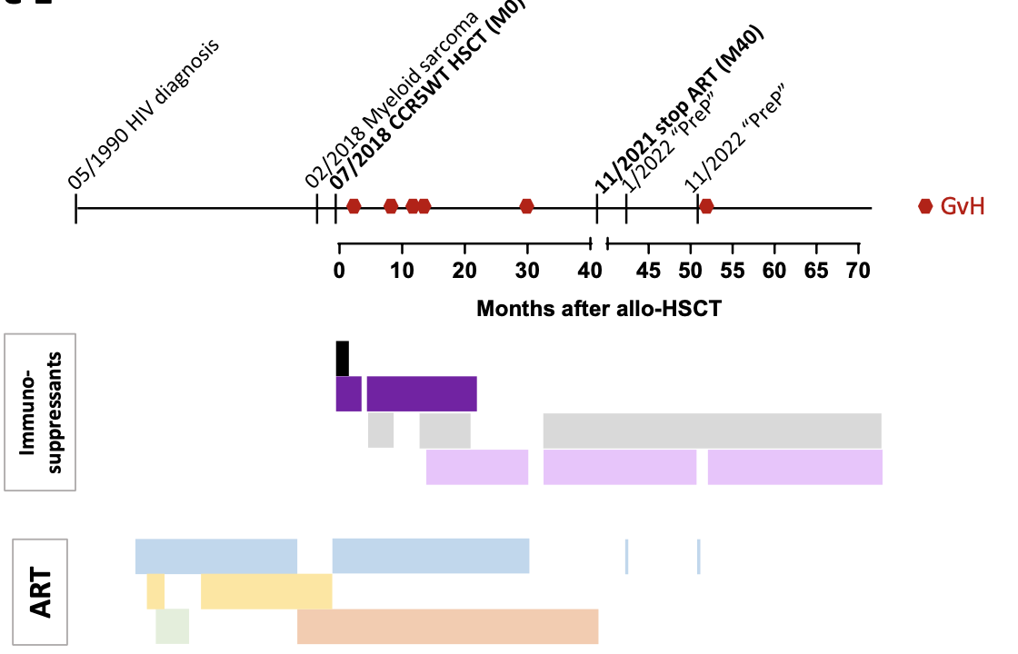
Remisión, curación y vacunas | Las curaciones más recientes con trasplantes de células madre
  El “paciente de Ginebra” ha estado avirémico sin recibir TAR durante casi tres años.
  A diferencia del "siguiente paciente de Berlín", tiene presentes las dos copias del gen CCR5 (es homocigótico). Los genes no comportan ninguna resistencia a la adquisición o la proliferación del VIH.
El "paciente de Ginebra“: TAR y cronograma de la inmunoterapia
  Traducido con el apoyo de
Avettand-Fenoel SAT11005
Notes:
El caso del “paciente de Ginebra” se presentó inicialmente en la 12.ª Conferencia de la Sociedad Internacional del Sida sobre Ciencia del VIH (IAS 2023), celebrada en Brisbane (Australia). (https://programme.ias2023.org/Abstract/Abstract/?abstractid=5819).
Características inusuales: seis episodios de enfermedad de injerto contra huésped después de suspender el TAR; dosis intermitentes de un inmunomodulador (ruxolitinib) que aún se siguen administrando (véase el gráfico).
El ruxolitinib se utiliza para tratar la enfermedad de injerto contra huésped. También se ha observado que reduce el ADN proviral del reservorio de VIH y revierte el trastorno de la regulación inmunitaria relacionado con el VIH.

Slide 7
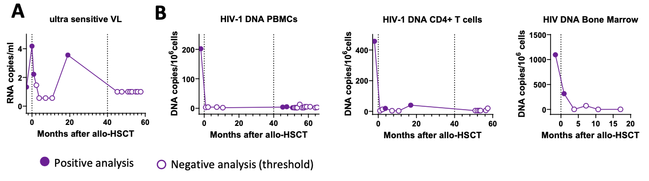
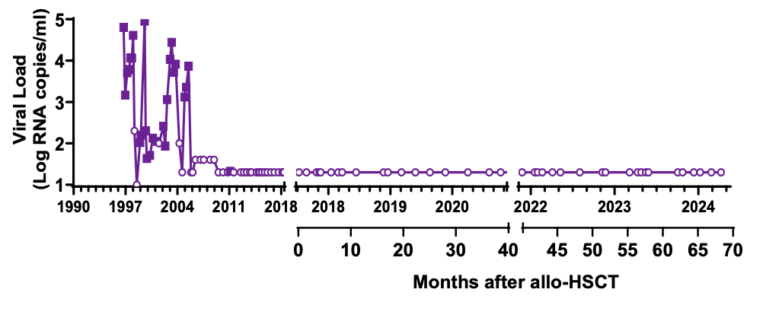
Remisión, curación y vacunas | Las curaciones más recientes con trasplantes de células madre
  En la sangre se mantuvieron niveles muy bajos de ARN defectuoso del VIH (no competente para la replicación) hasta 57 semanas después de suspender el TAR. Desde entonces, no se ha detectado ARN del VIH.
  Los anticuerpos contra el VIH siguen disminuyendo, lo que sugiere que no hay virus que los estimule.
El "paciente de Ginebra“: ARN y ADN del VIH
  Traducido con el apoyo de
Avettand-Fenoel SAT11005
Notes:
Características inusuales: seis episodios de enfermedad de injerto contra huésped después de suspender el TAR; dosis intermitentes de un inmunomodulador (ruxolitinib) que aún se siguen administrando (véase el gráfico inferior).
Sesión: https://programme.aids2024.org/Programme/Session/247.

Slide 8
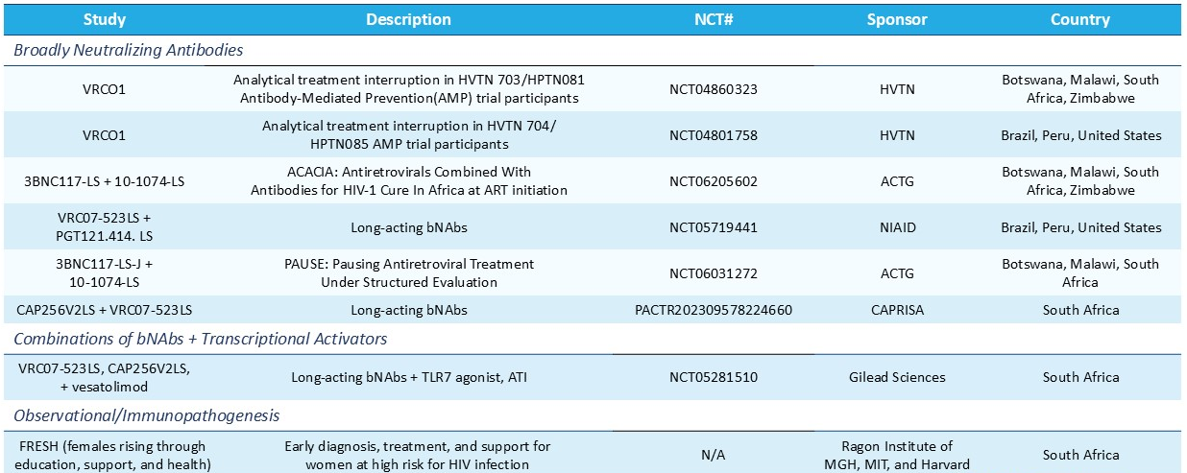
Remisión, curación y vacunas | Estrategias de curación con anticuerpos ampliamente neutralizantes (bNAb)
Estrategias de curación con anticuerpos ampliamente neutralizantes (bNAb)
  En varios estudios en curso se están investigando combinaciones de bNAb en entornos de ingresos bajos y altos.
  Sin embargo, no en todos los estudios se está evaluando a los participantes para detectar la resistencia preexistente a los bNAb.
Ampliación geográfica de la investigación relacionada con la curación de la infección por el VIH en adultos en países de ingresos bajos y medianos
  Traducido con el apoyo de
Persaud PC120103
Notes:
Cuadro adaptado por Deborah Persaud del informe Pipeline report 2024; Research toward a Cure and Immune-based Therapies; Richard Jeffries, TAG.
En varios estudios en curso se están investigando combinaciones de bNAb, tanto en entornos de ingresos bajos como altos.
Se están realizando estudios en entornos más diversos.
Sin embargo, no en todos los estudios se está evaluando a los participantes para detectar la resistencia preexistente a los bNAb.
Algunos participantes en la conferencia cuestionaron si era ético el hecho de no realizar un tamizaje previo de la sensibilidad a los anticuerpos, ya que las personas sin sensibilidad no tendrían ninguna posibilidad de responder.
Un contraargumento es que las pruebas de sensibilidad a los anticuerpos son en sí mismas bastante poco sensibles, y en varios casos no han detectado la resistencia preexistente en una proporción de los anticuerpos que portan las personas.
Sesión: https://programme.aids2024.org/Programme/Session/616.

Slide 9
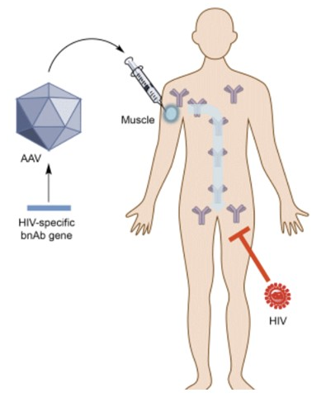
Remisión, curación y vacunas | Estrategias de curación con anticuerpos ampliamente neutralizantes (bNAb)
  ¿Podría el ADN viral episómico ser una posible estrategia de curación funcional?
  Los vectores virales pueden producir los bNAb durante un período prolongado (aunque hasta la fecha solo se han probado en macacos).
  Los genes para producir bNAb se insertan en
  el virus adenoasociado (VAA), un vector viral.
  El VAA es un virus común, no patógeno y que causa una infección asintomática.
  El VAA no se integra en el ADN celular como el VIH, sino que forma círculos de ADN “episómicos” que se eliminan cuando una célula se divide.
  Inyección en el músculo: las células musculares son de larga duración y rara vez se dividen. Albergan indefinidamente el VAA productor de bNAb.
Generación de anticuerpos neutralizantes potentes mediante el uso de VAA
  Traducido con el apoyo de
Stevenson SAT00704
Notes:
Sobre la primera fase de este estudio en el 2018, véase https://www.aidsmap.com/news/oct-2018/miami-monkey-cured-two-antibodies.

Slide 10
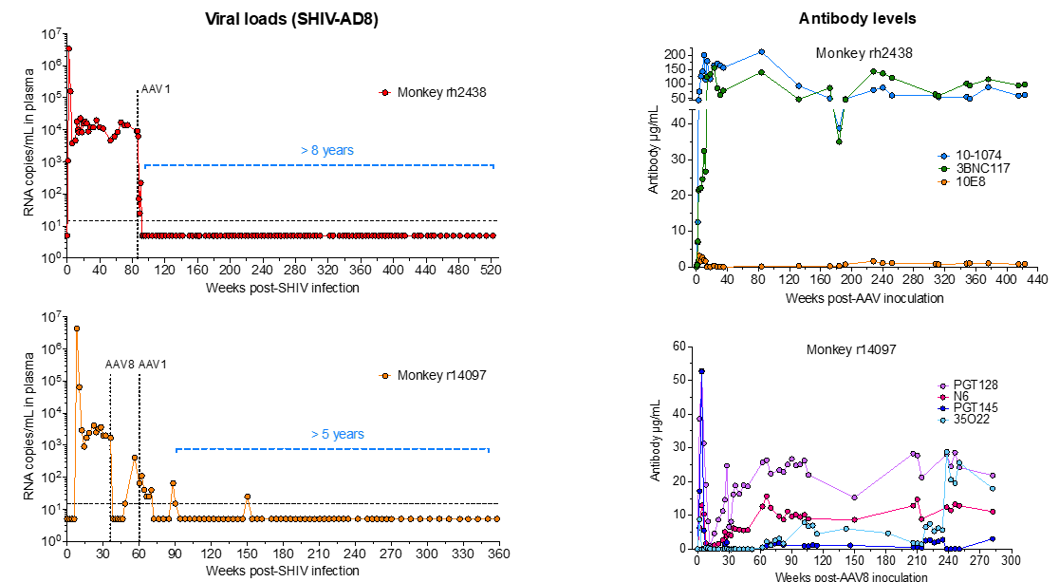
Remisión, curación y vacunas | Estrategias de curación con anticuerpos ampliamente neutralizantes (bNAb)
  Los bNAb generados mediante el VAA logran una remisión viral sostenida en ausencia de TAR en (algunos) macacos.
  La remisión de la infección por el virus de la inmunodeficiencia símica (VIS) solo con bNAb duró entre cinco y ocho años.
  No es una curación completa: se pueden recuperar ARN y ADN integrado del VIS en concentraciones bajas.
  Se administraron al menos dos bNAb a niveles terapéuticos.
  Los macacos no recibieron TAR en ningún momento antes, durante ni después de la administración del VAA.
Carga viral y niveles de anticuerpos en dos de los macacos
  Traducido con el apoyo de
Stevenson SAT00704
Notes:
En dos fases de este ensayo se utilizaron diferentes anticuerpos. En la primera, se utilizaron los anticuerpos 10-1074 (teropavimab), 3BNC117 (zinlirvimab) y 10E8, lo que llevó a una supresión viral sostenida en uno de cada cinco macacos que recibieron esta combinación, a pesar de que no se alcanzaron los niveles terapéuticos de uno de los anticuerpos (el 10E8).
Se emplearon cuatro anticuerpos: PGT128, N6, PGT145 y 35O22. En dos macacos se logró la supresión viral sin TAR, hasta el momento durante más de cinco años. Los niveles sostenidos de los dos primeros anticuerpos no fueron tan altos como en la primera fase, pero parecieron ser suficientes para la supresión viral. Obsérvese el nivel variable de 35O22 en el macaco r14097, quizá una indicación de una interacción dinámica entre los anticuerpos y los antianticuerpos (véase la diapositiva siguiente).

Slide 11
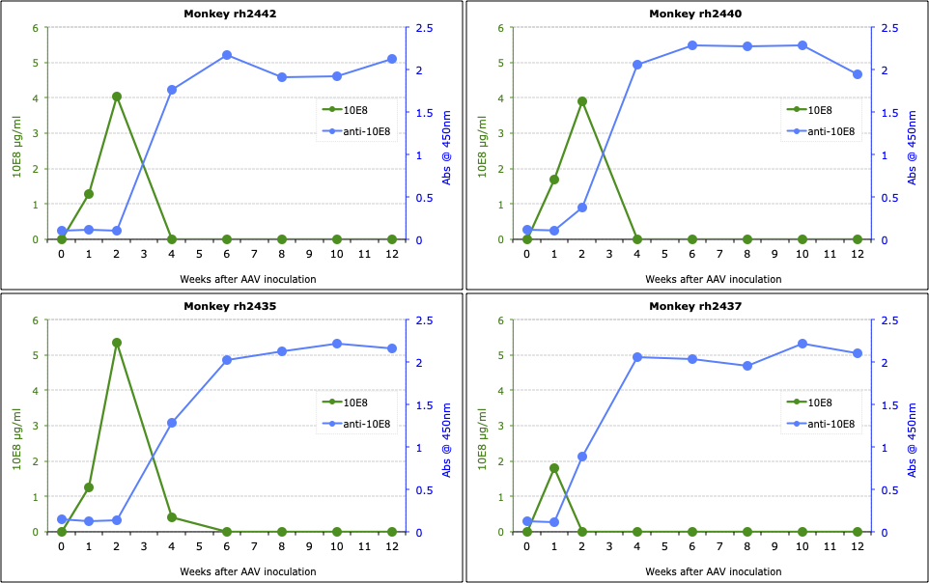
Remisión, curación y vacunas | Estrategias de curación con anticuerpos ampliamente neutralizantes (bNAb)
  Estos cuatro macacos no lograron la remisión sin TAR.
  El sistema inmunitario puede reconocer los bNAb como ajenos y producir anticuerpos antifármacos (AAF) contra ellos.
  En nueve de cada diez ocasiones aparecen respuestas de AAF, que son el principal obstáculo para la administración sostenida de bNAb.
Niveles de AAF y anticuerpos en cuatro de los macacos
  Traducido con el apoyo de
Stevenson SAT00704
Notes:
Los anticuerpos antifármacos mostrados estaban dirigidos contra el bNAb 10E8 y lo inhibieron eficazmente.
Estos cuatro macacos recibieron los mismos tres bNAb que el animal que ha logrado la supresión viral a largo plazo (véase la fila superior de la diapositiva anterior [rh2438]). Este último también tuvo niveles indetectables de 10E8.
Sesión: https://programme.aids2024.org/Programme/Session/298.

Slide 12
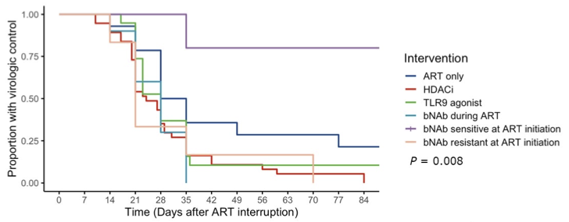
Remisión, curación y vacunas | Estrategias de curación con anticuerpos ampliamente neutralizantes (bNAb)
  En un metanálisis de seis estudios de curación con bNAb, con o sin fármacos inmunomoduladores, se examinaron los factores asociados a la pérdida del control virológico.
  Las intervenciones solo fueron eficaces si los participantes eran sensibles a los bNAb en el tamizaje previo para detectar resistencia.
Tiempo transcurrido hasta la pérdida del control virológico
  Traducido con el apoyo de
Klastrup OAA0206LB
Notes:
La pérdida del control virológico se definió como el reinicio del TAR o como dos cifras consecutivas de ARN del VIH plasmático ≥5000.
Resumen: https://programme.aids2024.org/Abstract/Abstract/?abstractid=11963.
Sesión: https://programme.aids2024.org/Programme/Session/212.

Slide 13
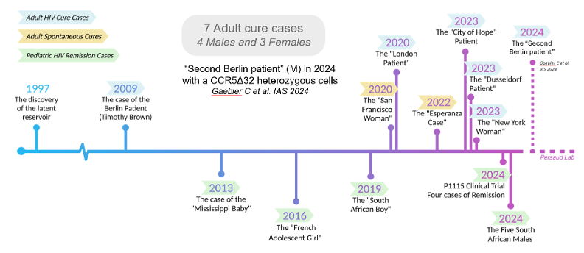
Remisión, curación y vacunas | Estrategias de curación en la población infantil
Estrategias de curación en la población infantil
  Varios casos pediátricos curados son un recordatorio de que los lactantes pueden tener ventajas en lo relativo a la supresión viral a largo plazo.
Cronología de los casos de remisión y curación de la infección por el VIH
  Traducido con el apoyo de
Persaud PC120103
Notes:
Veintiséis estudios publicados entre el 2000 y el 2023.
Sesión: https://programme.aids2024.org/Programme/Session/616.

Slide 14
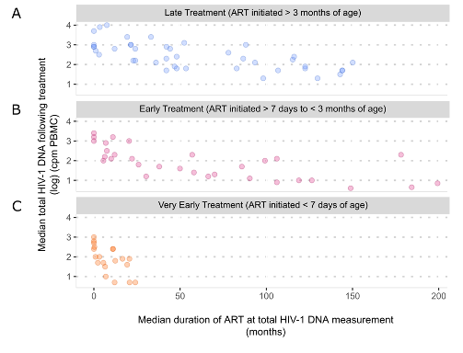
Remisión, curación y vacunas | Estrategias de curación en la población infantil
  La edad al inicio del TAR y la duración de la supresión virológica influyen en la magnitud del reservorio proviral en lactantes con infección por el VIH contraída en el período perinatal.
  En los estudios se destacan las diferencias en la dinámica de los reservorios:
  en la población infantil comparada con la adulta;
  según la edad al inicio del TAR;
  según la duración del TAR.
Niveles de ADN del VIH en lactantes que recibían TAR
  Traducido con el apoyo de
Persaud PC120103
Notes:
Gráfico: Bekka, S. et al. Current Opinion HIV/AIDS 2024.
Sesión: https://programme.aids2024.org/Programme/Session/616.

Slide 15
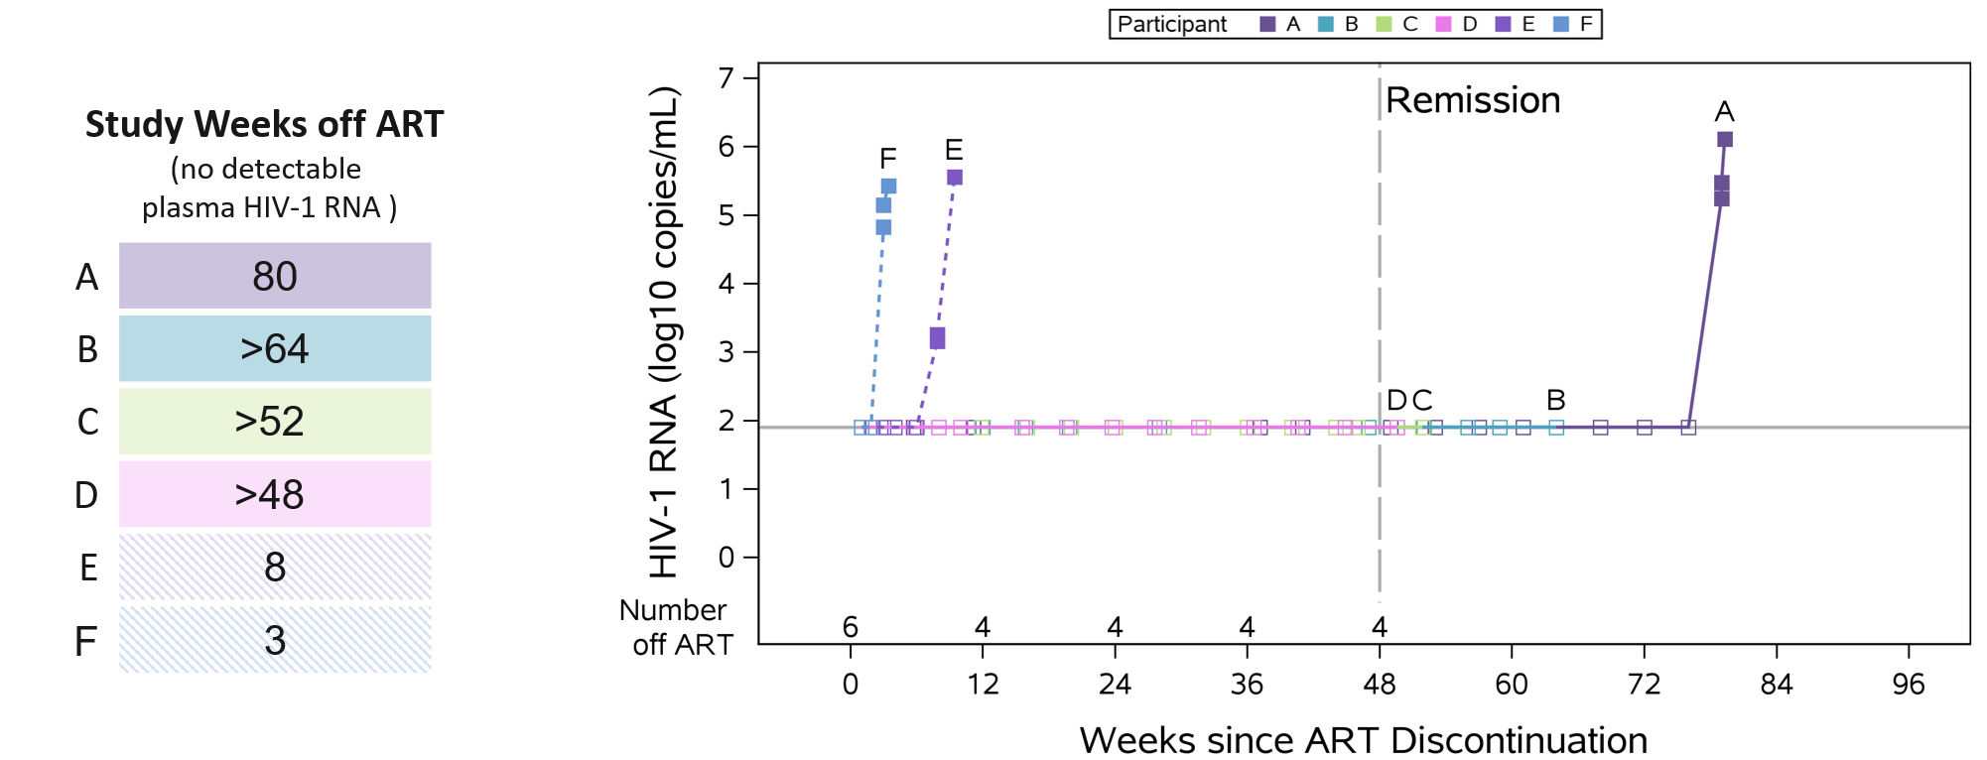
Remisión, curación y vacunas | Estrategias de curación en la población infantil
  Estudio IMPAACT P1115: cuatro de los seis niños tratados de forma muy temprana, con supresión virológica duradera, lograron la remisión sin TAR sin presentar un rebote virémico durante 48 semanas o más.
Aviremia sostenida sin TAR (remisión sin TAR)
  Traducido con el apoyo de
Presti SY20603
Notes:
Puede consultarse más información sobre este estudio en https://www.impaactnetwork.org/studies/p1115, y un artículo científico en https://www.thelancet.com/journals/lanhiv/article/PIIS2352-3018(23)00236-9/abstract.
En el estudio se administró un esquema intensivo de TAR de tres clases, empezando durante las 48 horas siguientes al nacimiento, a recién nacidos que habían contraído el VIH intrauterinamente.
Los lactantes que al llegar a los dos años de edad habían tenido ARN indetectable durante más de un año, eran seronegativos a los anticuerpos contra el VIH, no tenían ADN detectable del reservorio del VIH y presentaban cifras y porcentajes normales de linfocitos CD4 reunían los criterios para una interrupción analítica del tratamiento (IAT). En seis niños se aplicó la IAT después de cumplir los criterios de selección. Cuatro lograron la remisión sin TAR.
En el gráfico se muestra que dos de los seis pacientes mencionados aquí experimentaron rebotes virales rápidos, uno mostró finalmente un rebote después de 80 semanas de supresión viral sin TAR y en tres se ha mantenido la supresión viral durante al menos 48 semanas sin rebote viral.

Slide 16
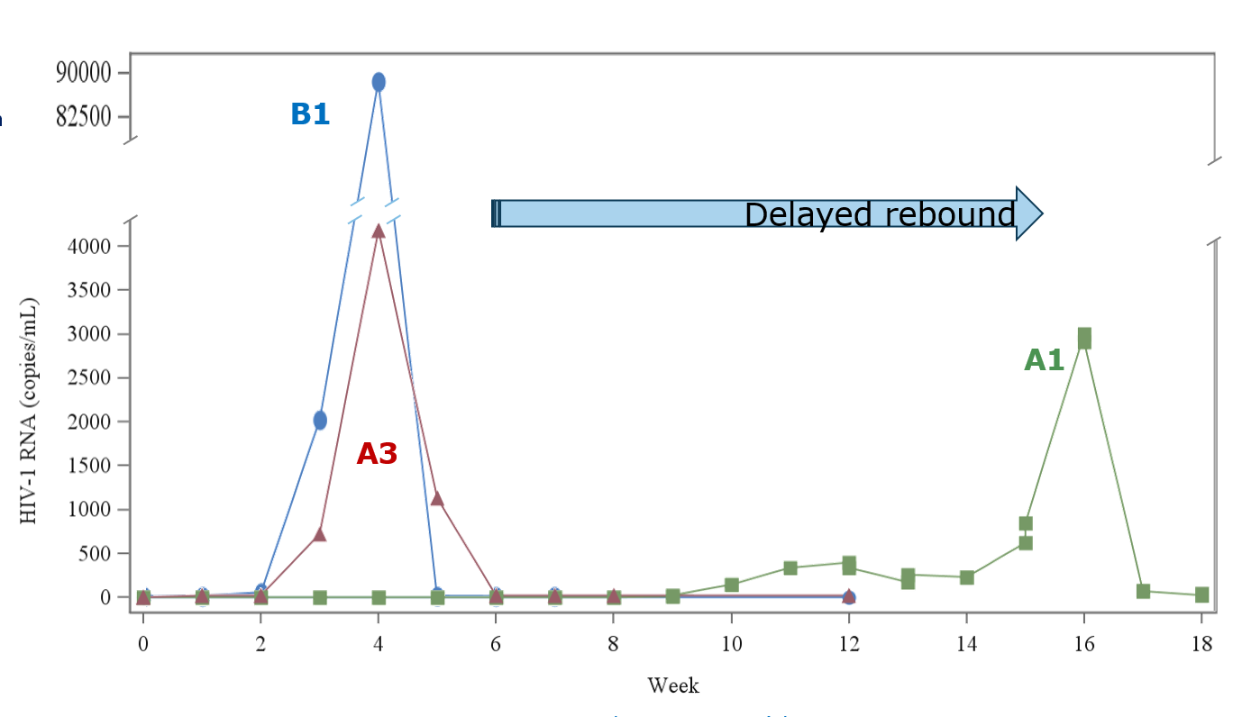
Remisión, curación y vacunas | Estrategias de curación mediante ingeniería genética
Estrategias de curación mediante ingeniería genética
  EBT-101 es el primer estudio en seres humanos en utilizar la tecnología CRISPR/Cas9 para la excisión del ADN proviral del VIH de las células reservorio.
  Tras una interrupción analítica del tratamiento (IAT), uno de los cuatro participantes mostró un rebote retardado. Todavía no hay datos sobre dos de los participantes.
Resultados de la IAT sobre los niveles de ARN del VIH sin TAR
  Traducido con el apoyo de
Presti SY20603
Notes:
Resultados, cohorte A:
A1: retardo del rebote viral durante 16 semanas.
A3: rebote a las 4 semanas.
B1: rebote a las 3,5 semanas.
Interpretación:
En la comparación a lo largo del tiempo con otros estudios sobre IAT (N > 280), cerca del 87% de los participantes experimentan rebote antes de las 6 semanas.
A1 es un paciente atípico, ya que menos del 2% de los controladores que no son de élite muestran rebote viral al cabo de 16 semanas o más.

Slide 17
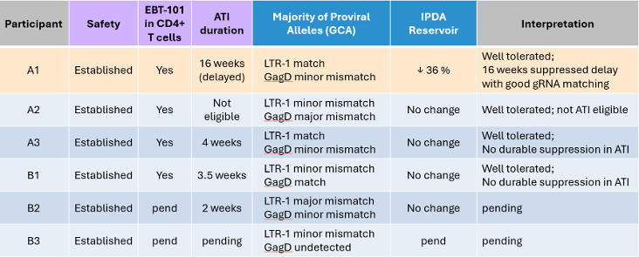
Remisión, curación y vacunas | Estrategias de curación mediante ingeniería genética
  Los resultados ilustran la dificultad de emparejar exactamente la sonda del gen CRISPR/Cas9 con el ADN proviral del huésped.
  Es probable que dos de los seis participantes no reúnan los criterios para la IAT por discordancias en el emparejamiento.
Resumen de los resultados para cada
participante en el estudio EBT-101
  Traducido con el apoyo de
Presti SY20603
Notes:
En esta diapositiva se muestra que es difícil la excisión del segmento exacto de material genético del VIH. En dos pacientes hubo discordancias importantes entre lo que era necesario eliminar y lo que se eliminó. Esto hizo que no cumplieran los criterios para la interrupción analítica del tratamiento.
Hasta ahora, las discordancias de carácter menor no parecen reducir la probabilidad de supresión viral posterior.
De los demás pacientes, hasta el momento solo en uno de seis se retardó el rebote virológico unos tres meses, mientras que en dos, el rebote se presentó al cabo de un mes. En los otros dos, todavía están pendientes los resultados.
Sesión: https://programme.aids2024.org/Programme/Session/29.

Slide 18
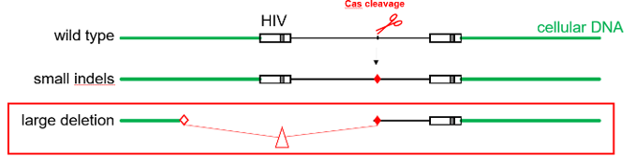
Remisión, curación y vacunas | Estrategias de curación mediante ingeniería genética
  Es necesario tener cuidado con las estrategias que emplean CRISPR/Cas9.
  La edición con CRISPR-Cas produce lesiones intencionadas (inserciones-deleciones [indels], excisión), pero también deleciones grandes no pretendidas en el ADN celular.
  Estas grandes deleciones no han sido fáciles de detectar.
  Las posibles consecuencias de las deleciones grandes son:
  inactivación del VIH (lo que se desea);
  pérdida de la función génica celular;
  activación de los protooncogenes (inducción de cáncer, probabilidad remota);
  inactivación de los genes supresores de tumores (inducción de cáncer, más probable).
CRISPR/Cas9 puede dar lugar a deleciones mayores de lo previsto
  Traducido con el apoyo de
Berkhout SY2602
Notes:
Indel: inserción/deleción, es decir, el resultado deseado.

Slide 19
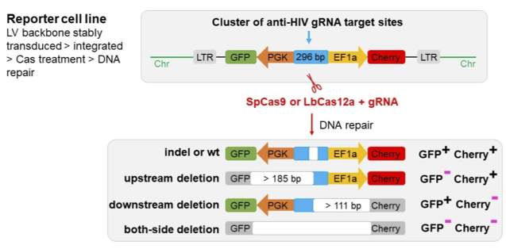
Remisión, curación y vacunas | Estrategias de curación mediante ingeniería genética
  Un nuevo método de análisis detectó deleciones grandes por inactivación de los genes detectores (GFP y cherry) insertados junto con Cas9.
Nuevo método de análisis utilizado para detectar deleciones grandes
  Traducido con el apoyo de
Berkhout SY2602
Notes:
En esta diapositiva se muestra la prueba empleada para detectar deleciones grandes.
Además del tratamiento de excisión con CRISP/Cas9, también se utiliza ingeniería genética para insertar dos genes indicadores llamados GFP y cherry* a cierta distancia del sitio de excisión del VIH.
En la primera línea de las cuatro, se logra la deleción deseada y los genes GFP y cherry permanecen activos. Indel significa inserción/deleción, es decir, el resultado deseado; wt indica el ADN viral inalterado.
En las tres líneas siguientes, una deleción grande ha llegado hasta los genes indicadores e inactivado uno o ambos.
*Los genes llevan el nombre de las proteínas fluorescentes que codifican, que brillan bajo la luz ultravioleta (GFP: proteína fluorescente verde, por su sigla en inglés).

Slide 20
Remisión, curación y vacunas | Estrategias de curación mediante ingeniería genética
  El análisis mostró que por cada dos eventos de edición intencionados se produce una deleción grande.
  Resultados robustos en diferentes tipos de células:
  para diferentes líneas celulares clonales del VIH (diferente sitio de integración);
  para Cas9 (extremos romos) y Cas12a (extremos adhesivos) y todos los ARNg.
  ¿Qué se necesita?
  Mejores sistemas de CRISPR-Cas, que solo produzcan excisión, sin deleciones grandes.
  Estudios de oncogénesis en ratones para evaluar el riesgo de cáncer.
  Seguimiento estrecho y a largo plazo de los participantes en todos los estudios de edición génica.
  Traducido con el apoyo de
Berkhout SY2602

Slide 21
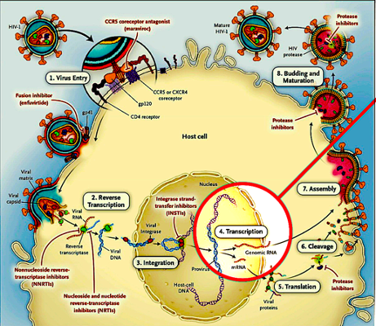
Remisión, curación y vacunas | Estrategias de curación mediante inhibición de la transcripción
Estrategias de curación mediante inhibición de la transcripción
  Las investigaciones más recientes se han centrado en la inhibición de la transcripción.
  En la Conferencia sobre el Sida del 2024 se presentaron los resultados de los estudios sobre “bloqueo y cierre” (block and lock).
Ciclo de vida del VIH
  Traducido con el apoyo de
Ott PL0402
Notes:
Primera compilación que se presenta del trabajo del proyecto colaborativo HOPE (véase https://hopeforhivcure.org/), el cual busca una cura para la infección por el VIH mediante una novedosa estrategia de “bloqueo, cierre y excisión”. Básicamente, esto implica desarrollar tratamientos dirigidos al único paso en el ciclo de vida del virus del VIH que hasta ahora no se ha abordado con fármacos inhibidores: la transcripción, en la cual el nuevo ARN viral se transcribe a partir del ADN proviral y constituye la plantilla para las nuevas proteínas del VIH.
Sesión: https://programme.aids2024.org/Programme/Session/86.

Slide 22
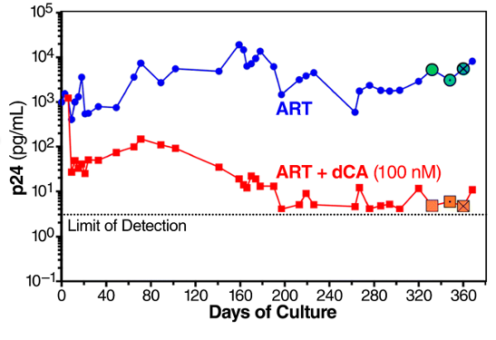
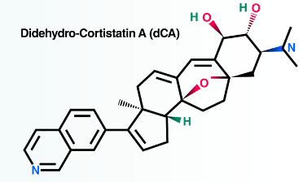
Remisión, curación y vacunas | Estrategias de curación mediante inhibición de la transcripción
  Estrategia 1: Inhibir la proteína Tat con fármacos
  La proteína Tat intensifica la replicación; la dCA detiene la Tat
Dideshidrocortistatina A (dCA)
Agregar dCA al cultivo celular reduce la replicación del VIH a la milésima parte (en 3 unidades logarítmicas)
  Traducido con el apoyo de
Ott PL0402
Notes:
La proteína Tat se expresa en fase muy temprana del ciclo de vida del VIH y se une a las proteínas del huésped que regulan la división celular para acelerar enormemente la transcripción del VIH, que de otro modo ocurre muy despacio.
La dideshidrocortistatina A (dCA) es un inhibidor de Tat que se ha investigado desde el 2012 y que reduce la replicación del VIH en cultivos celulares 100 veces mejor que el TAR por sí solo.
Desafortunadamente, es un producto natural que se encuentra en una esponja indonesia y es muy difícil de sintetizar.
Sesión: https://programme.aids2024.org/Programme/Session/86.

Slide 23
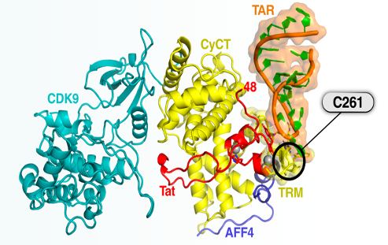
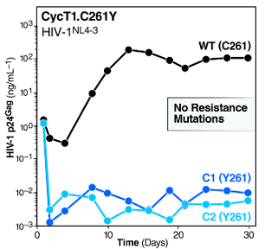
Remisión, curación y vacunas | Estrategias de curación mediante inhibición de la transcripción
  Estrategia 2: Ingeniería genética para alterar la proteína del huésped y que deje de ser receptiva a Tat.
  Centrarse en la ciclina T1 dentro del SEC (complejo de superelongación de proteínas del huésped, que regulan la transcripción génica y la división celular)
  Un aminoácido cisteína (C261) es crucial para que Tat se fije al complejo SEC. Los ratones tienen tirosina (Y261) en esta posición y son insensibles a Tat.
La ingeniería genética altera la proteína del huésped para que deje de ser receptiva a laTat.
Y261 reduce la replicación del VIH en cultivos celulares a la diezmilésima parte (4 unidades logarítmicas)
  Traducido con el apoyo de
Ott PL0402
Notes:
SEC: complejo de superelongación de proteínas del huésped, que regula la transcripción génica y la división celular.
Un aminoácido cisteína (C261) en la ciclina, una proteína humana que regula la división celular, es crucial para la fijación de Tat. En cambio, los ratones tienen tirosina (Y261) en esta posición y son insensibles a Tat. La ingeniería genética podría hacer que las células fueran resistentes a la transcripción, de la misma manera en que eliminar CCR5 las vuelve resistentes a la infección.
Sesión: https://programme.aids2024.org/Programme/Session/86.

Slide 24
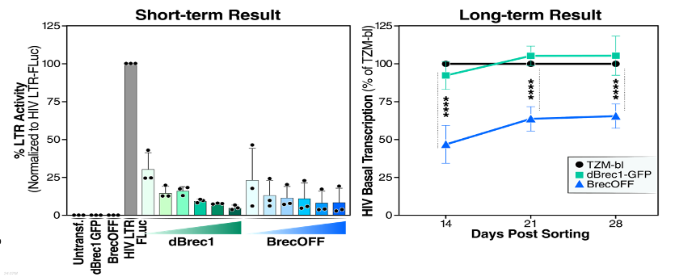
Remisión, curación y vacunas | Estrategias de curación mediante inhibición de la transcripción
  Estrategia 3: Ingeniería epigenética para inducir los mismos cambios a largo plazo en la conformación del genoma observados en los “retrovirus fósiles” y en algunos controladores postratamiento.
  La inserción de BrecOFF lleva a inhibir la transcripción del VIH.
Activación génica con diferentes concentraciones de dBrec1 y BrecOFF
Activación génica en las semanas 2, 3 y 4
  Traducido con el apoyo de
Ott PL0402
Notes:
BREC1 es una proteína marcadora que induce la acetilación de las histonas a corto plazo, bloqueando el ADN cromosómico del huésped en una conformación no receptiva (lo contrario de lo que hacen los inhibidores de HDAC).
Al agregar otros componentes se convierte en BrecOFF. La inserción de BrecOFF lleva a inhibir la transcripción del VIH.
Hasta la fecha, la transcripción del ARN del VIH se ha reducido en más de un 40% durante un mes después de suspender el tratamiento con BrecOFF, sin que haya indicios de que su efecto disminuya.
Sesión: https://programme.aids2024.org/Programme/Session/86.

Slide 25
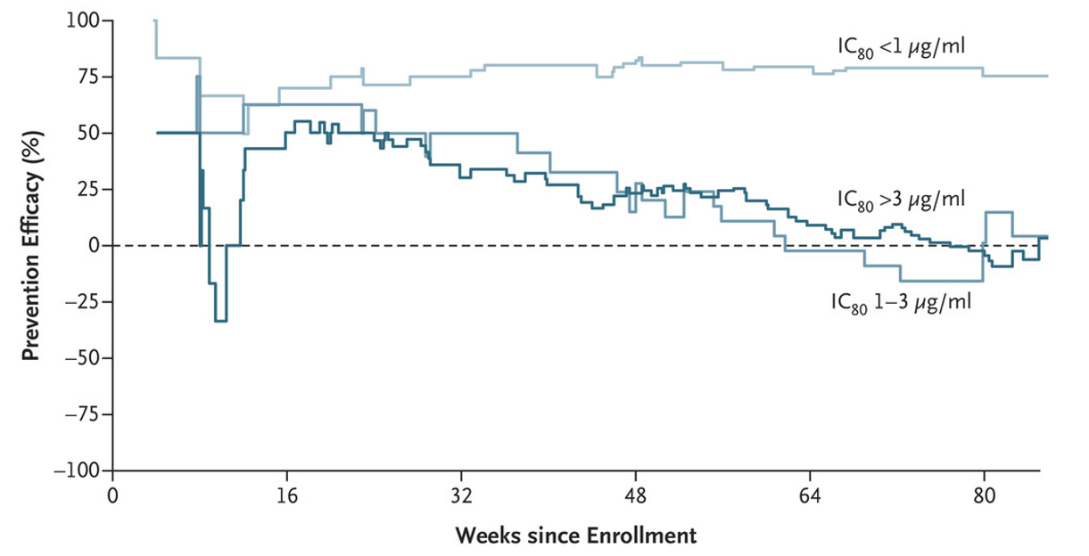
Remisión, curación y vacunas | En busca de una vacuna contra el VIH
En busca de una vacuna contra el VIH
  El ensayo Antibody Mediated Prevention (ensayo sobre prevención con anticuerpos, o AMP) mostró que los anticuerpos ampliamente neutralizantes (bNAb) pueden prevenir que se contraiga el VIH, con una eficacia del 75%, pero solo contra los virus que eran sensibles al bNAb concreto utilizado (VRC01).
Resultados del ensayo AMP de prevención con anticuerpos
  Traducido con el apoyo de
Sok PL0302
Notes:
El ensayo AMP, concluido recientemente, mostró una eficacia protectora del 75% en las personas que recibieron el anticuerpo ampliamente neutralizante VRC01 y estuvieron expuestas a virus que eran sensibles a ese anticuerpo neutralizante. “Sensible” significa que el anticuerpo es capaz de neutralizar el virus (o impedir que infecte las células diana) a bajas concentraciones.

Slide 26
Remisión, curación y vacunas | En busca de una vacuna contra el VIH
  Principales conclusiones del ensayo AMP:
  Los bNAb pueden proteger contra el VIH.
  Es necesario que la vacunación genere cantidades relativamente altas de bNAb.
  Los bNAb deben estar presentes durante mucho tiempo para garantizar una protección duradera.
  Se necesitan múltiples bNAb dirigidos a diferentes epítopos para aumentar la cobertura de neutralización.
  Es necesario que los anticuerpos se produzcan antes de que se contraiga la infección (antes de la integración del ADN proviral).
  Esto implicaría una vacuna que pueda producir una verdadera “inmunidad esterilizante” (ausencia de infección), a diferencia de la mayoría de las vacunas, que estimulan la respuesta inmunitaria ante una infección.
  Traducido con el apoyo de
Sok PL0302
Notes:
Este resumen proviene de las notas de la presentación de Devin Sok y de una conversación posterior con él.

Slide 27
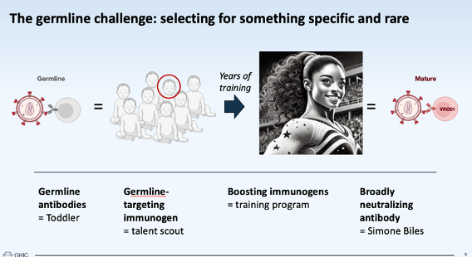
Remisión, curación y vacunas | En busca de una vacuna contra el VIH
  El direccionamiento de la línea germinal consiste en “entrenar” a las células para que tengan la capacidad de producir los anticuerpos adecuados, en la concentración adecuada y lo suficientemente rápido, en respuesta al VIH.
El reto de la línea germinal: seleccionar algo específico e infrecuente
Sok PL0302
  Traducido con el apoyo de
Notes:
Devin Sok utilizó la metáfora de entrenar a las células inmaduras capaces de producir bNAb con inmunógenos repetidos para convertirlas en “deportistas de élite".

Slide 28
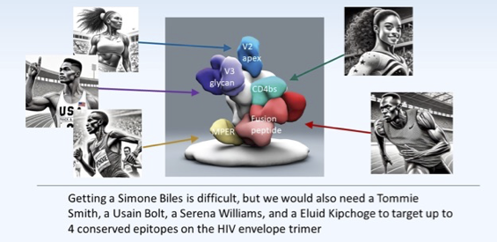
Remisión, curación y vacunas | En busca de una vacuna contra el VIH
  Para tener una vacuna eficaz, se necesitará un equipo de élite de bNAb.
  Las vacunas deben inducir bNAb contra diferentes partes de la envoltura del VIH, no solo el sitio de unión a los CD4, que es el epítopo (la secuencia inmunógena) al que se dirige VRC01.
Un equipo de élite de bNAb
  Traducido con el apoyo de
Sok PL0302
Notes:
Observaciones de Sok: “Tampoco podemos quedarnos solo con Simone Biles.
“Tenemos que identificar y cultivar bnAb contra múltiples epítopos del VIH.
“Prevemos que se necesitará que la vacunación genere hasta cuatro bnAb diferentes para tener una vacuna eficaz.
“Contar con cualquiera de estos deportistas de élite ya es un logro importante, pero necesitamos todo un equipo. Espero que esto deje clara la magnitud del desafío que tenemos delante”.

Slide 29
Remisión, curación y vacunas | En busca de una vacuna contra el VIH
  En el ensayo IAVI G002 se planteó si se pueden cebar los linfocitos B VRC01 con ARNm y si esas respuestas se pueden potenciar.
  Principales conclusiones:
  Las respuestas de ARNm parecen mejores (mayor número de linfocitos de clase VRC01 y mayor semejanza con VRC01) que las de las proteínas en el ensayo G001.
  El estudio fue una prueba de concepto clínica sobre el reforzamiento de las respuestas.
  En el ensayo IAVI C101 se planteó si los linfocitos B de clase VRCO1 se pueden cebar con un trímero recombinante.
  Principales conclusiones:
  Se detectaron anticuerpos séricos dirigidos al epítopo correcto en el 72% de los receptores de dosis altas.
  Los anticuerpos monoclonales de linfocitos B de participantes seleccionados pueden neutralizar
  el VIH.
  Traducido con el apoyo de
Sok PL0302 / Caniels SY4102
Notes:
Ensayo IAVI G002: Los datos inéditos del ensayo IAVI G002 muestran que una segunda ronda de refuerzo genera linfocitos B con una capacidad más intensa y específica para producir el bNAb VRC01.
Véase un resumen del ensayo G001 en https://www.aidsmap.com/news/dec-2022/revolutionary-hiv-vaccine-trains-immune-system-passes-its-first-hurdle.
También está en marcha en Rwanda y Sudáfrica el ensayo G003, que aporta evidencia de que se pueden obtener respuestas similares en grupos de población africanos. El estudio G002 fue un ensayo de seguimiento para investigar dos cosas:
1) ¿la administración por ARNm puede funcionar tan bien como por una proteína? y 2) ¿podemos comenzar a potenciar esas respuestas para convertirlas en bNAb?
Ensayo IAVI C101: El tipo de inmunógenos repetidos que actúan sobre la línea germinal empleados en el método dirigido a la línea germinal no son los únicos bajo investigación. El estudio IAVI C101 (presentado con más detalle por Tom Caniels en AIDS 2024: https://programme.aids2024.org/Programme/Session/717) entraña el uso de un trímero recombinante, la proteína gp120 de la envoltura del VIH completa, presentada en forma estabilizada.
Sesión (Caniels): https://programme.aids2024.org/Programme/Session/717.

Slide 30

Remisión, curación y vacunas | En busca de una vacuna contra el VIH
  En el ensayo HVTN133 se planteó si los bNAb se pueden cebar y potenciar a la región externa próxima a la membrana (MPER).
  Principales conclusiones:
  Los anticuerpos monoclonales de los linfocitos B mostraron neutralización del VIH (amplitud del 15% entre clados).
  Hubo evidencia de una línea de bNAb después de dos inmunizaciones.
Región externa próxima a la membrana (MPER)
  Traducido con el apoyo de
Sok PL0302
Notes:
El estudio HVTN 133 muestra evidencia de un progreso similar con una vacuna que desencadena la producción de anticuerpos contra otra parte de la envoltura del VIH: la región externa próxima a la membrana (MPER). Para consultar el informe sobre el ensayo HVTN133, véase https://www.aidsmap.com/news/sep-2023/antibodies-wait-and-pounce-generated-promising-hiv-vaccine-candidate.

Slide 31

Remisión, curación y vacunas | En busca de una vacuna contra el VIH
  Desarrollo de vacunas de linfocitos T: como parte de una vacuna eficaz, probablemente se necesiten respuestas tanto de linfocitos B como de linfocitos T.
  Incorporar la inteligencia artificial y el aprendizaje automático para guiar el desarrollo de vacunas.
  Invertir en nuevas plataformas y métodos para el desarrollo de vacunas de linfocitos T.
  Integrar los ensayos sobre vacunas de linfocitos T y B.
Devin Sok. © Marcus Rose / IAS
  Traducido con el apoyo de
Sok PL0302
Notes:
Esta nota procede de una conversación con Devin Sok después de su conferencia en la sesión plenaria:
Una vacuna completamente eficaz que detenga la infección, es decir, que induzca “inmunidad esterilizante”, es poco común; un ejemplo es la vacuna contra el VPH. Incluso las mejores vacunas inductoras de bNAb pueden dejar pasar algunas cepas del VIH.
Quizá también necesitemos desarrollar vacunas que generen inmunidad de linfocitos T. Estas inducen respuestas de linfocitos T (CD8) que eliminan las pocas células que el VIH logre infectar, pero tendrían que ser mucho más rápidas, eficaces, específicas y variadas que las respuestas naturales de los linfocitos T.
La ciencia de las vacunas de linfocitos T se encuentra en una etapa más temprana de desarrollo que la de las vacunas inductoras de bNAb, pero en el 2011 se desarrolló una vacuna parcialmente eficaz para los monos (véase https://www.nature.com/articles/nature10003).
Aunque no se presentaron los resultados en la reunión sobre el sida del 2024, el IAVI, el instituto Ragon, la Fundación Gates y otros están colaborando para desarrollar una vacuna de células T, y se están realizando ensayos de fase I en seres humanos.
Como ejemplos, véase:
https://www.nature.com/articles/s41541-024-00818-y.
https://www.iavi.org/press-release/reithera-srl-the-ragon-institute-and-iavi-announce-collaboration-to-advance-highly-networked-t-cell-hiv-vaccine-candidate-towards-phase-i-clinical-evaluation/.

Slide 32
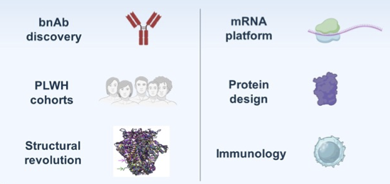
Remisión, curación y vacunas | En busca de una vacuna contra el VIH
  Si bien quizá no parezca que estamos más cerca de una vacuna contra la infección por el VIH que hace 10 años, ahora tenemos los conocimientos, la experiencia y las herramientas para acelerar la investigación sobre las vacunas y aplicar múltiples estrategias como nunca antes.
La innovación como impulso para la búsqueda de una vacuna.
  Traducido con el apoyo de
Sok PL0302

Slide 33
Tratamiento antirretroviral
(TAR)
34 Bictegravir + lenacapavir >
38 Cabotegravir + rilpivirina para adolescentes >
41 Abacavir y salud cardiovascular >
44 Aumento de peso >
47 Cambio de tratamiento para reducir los trastornos del sueño >
  Traducido con el apoyo de

Slide 34

Tratamiento antirretroviral (TAR) | Bictegravir + lenacapavir
Bictegravir + lenacapavir
  En un ensayo controlado aleatorizado se evaluó la nueva combinación de bictegravir + lenacapavir diarios por vía oral en comparación con la permanencia con un esquema inicial complejo y estable.
  Al inicio, todos los participantes mostraban supresión viral con esquemas de TAR “complejos”.
  Tanto el bictegravir como el lenacapavir tienen una barrera alta a la resistencia y poco riesgo de interacciones farmacológicas; tampoco tienen requisitos alimentarios.
NewAfrica/Depositphotos
  Traducido con el apoyo de
Segal-Maurer OAB2602
Notes:
Este estudio se conoce como ARTISTRY-1.
Resumen: https://programme.aids2024.org/Abstract/Abstract/?abstractid=1.
Sesión: https://programme.aids2024.org/Programme/Session/229.

Slide 35
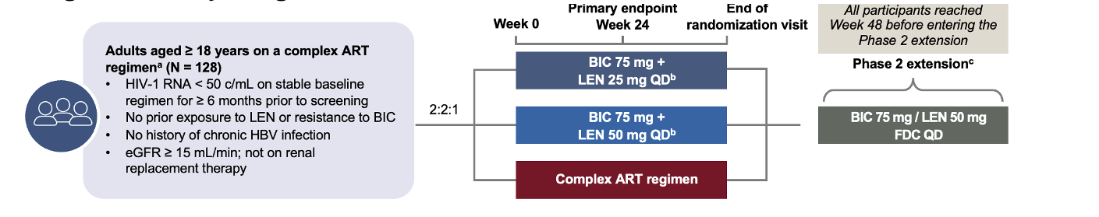
Tratamiento antirretroviral (TAR) | Bictegravir + lenacapavir
  Este estudio aleatorizado de fase II, sin enmascaramiento, incluyó dos esquemas diferentes de bictegravir y lenacapavir.
  El criterio de valoración principal fue un un ARN del VIH-1 <50 copias/ml en la semana 48.
  El estudio contó con 128 participantes de 15 países: un 19% eran mujeres y un 65% eran blancos.
  Se trató de una cohorte de edad avanzada (mediana de edad de 60 años), con una exposición considerable al TAR (mediana de 27 años, mediana de seis esquemas anteriores) y una alta prevalencia de comorbilidades.
Diseño del estudio
  Traducido con el apoyo de
Segal-Maurer OAB2602
Notes:
Se asignó aleatoriamente a los participantes en una relación 2:2:1.
Los datos de los resultados a las 24 semanas se presentaron en la CROI 2024 (#642).
Si bien el lenacapavir es más conocido como un producto inyectable de acción prolongada, en este estudio se tomó como medicamento oral diario.
El estudio se realizó en 92 centros en Argentina, Asia (Corea, Japón, Taiwán), Australia, Canadá, Estados Unidos, Europa occidental (Alemania, España, Francia, Italia, Reino Unido), Puerto Rico, República Dominicana y Sudáfrica.
Las enfermedades concomitantes comunes fueron dislipidemia (75%), diabetes mellitus (69%), hipertensión (61%) y enfermedad renal crónica (23%).
Resumen: https://programme.aids2024.org/Abstract/Abstract/?abstractid=1.
Sesión: https://programme.aids2024.org/Programme/Session/229.

Slide 36
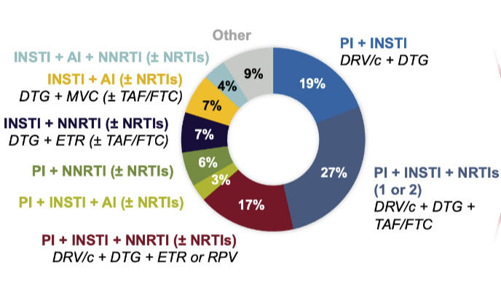
Tratamiento antirretroviral (TAR) | Bictegravir + lenacapavir
  Los participantes en el estudio estaban siendo tratados con esquemas complejos de TAR:
  El 38% tomaba cuatro comprimidos o más al día.
  El 41% tomaba el TAR dos veces al día.
  El 72% tomaba inhibidores de la proteasa potenciados, a menudo en combinación con un inhibidor de la integrasa.
  Eran comunes las mutaciones de resistencia conocidas: 52% a los INNRT, 64% a los INRT, 36% a los inhibidores de la proteasa, pero 0% a los inhibidores de la integrasa.
Esquemas de TAR al inicio
  Traducido con el apoyo de
Segal-Maurer OAB2602
Notes:
Los participantes que reunían los criterios habían logrado la supresión viral con “esquemas complejos”. Esto se definieron como dos o más comprimidos por día, administración más de una vez al día, un inhibidor de la proteasa potenciado o INNRT con uno o más fármacos adicionales además de los INRT, o una combinación que incluía fármacos inyectables y orales.
El bictegravir y el lenacapavir tienen una barrera alta a la resistencia. El lenacapavir es el primer fármaco de la clase de los inhibidores de la cápside.
Resumen: https://programme.aids2024.org/Abstract/Abstract/?abstractid=1.
Sesión: https://programme.aids2024.org/Programme/Session/229.

Slide 37
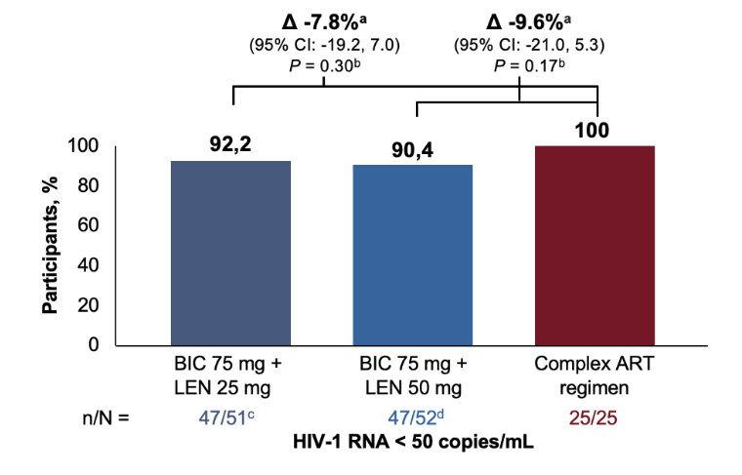
Tratamiento antirretroviral (TAR) | Bictegravir + lenacapavir
  No hubo diferencias estadísticamente significativas en la supresión virológica entre los grupos del estudio en la semana 48.
  Bictegravir + lenacapavir fue generalmente seguro y bien tolerado.
  En un estudio de fase III más amplio se está evaluando ahora un esquema de comprimido único con 75 mg de bictegravir + 50 mg de lenacapavir.
Supresión virológica en la semana 48
  Traducido con el apoyo de
Segal-Maurer OAB2602
Notes:
Eficacia: 47 de las 51 personas (92%) del grupo tratado con 75 mg de bictegravir más 25 mg de lenacapavir y 47 de las 52 personas (90%) del grupo tratado con 75 mg de bictegravir más 50 mg de lenacapavir tuvieron una carga viral inferior a 50, al igual que todas las personas que continuaron con su esquema inicial. Dos personas que recibieron la dosis inferior de lenacapavir y una persona que recibió la dosis superior de lenacapavir tuvieron un ARN del VIH por arriba de este umbral, pero recuperaron la supresión viral sin cambiar el tratamiento.
Los cambios en las cifras de linfocitos CD4 fueron comparables en los tres grupos.
Eventos adversos: La proporción de participantes con eventos adversos de grado 3 o superior aparecidos durante el tratamiento fue de 13,7% en el grupo tratado con 25 mg de lenacapavir, de 7,7% en el grupo tratado con 50 mg de lenacapavir y de 4,0% en el grupo tratado con el esquema complejo. Las proporciones con uno o más de estos eventos que llevaron a suspender un medicamento antes de tiempo fueron de 2,0%, 1,9% y 0%, respectivamente.
Los eventos adversos más comunes después de iniciar el tratamiento fueron COVID-19, infecciones de las vías respiratorias superiores, diarrea, dolor articular y tos.
Para el estudio ARTISTRY-2, de fase III, se está reclutando a personas con supresión viral en las que se usa un tratamiento triple con bictegravir (Biktarvy), quienes continuarán con su esquema actual o bien se cambiarán a un tratamiento con 75 mg de bictegravir + 50 mg de lenacapavir.
Resumen: https://programme.aids2024.org/Abstract/Abstract/?abstractid=1.
Sesión: https://programme.aids2024.org/Programme/Session/229.

Slide 38
Tratamiento antirretroviral (TAR) | Cabotegravir + rilpivirina para adolescentes
Cabotegravir + rilpivirina para adolescentes
  Cabotegravir inyectable + rilpivirina es el primer TAR combinado de acción prolongada aprobado, pero los datos sobre el uso en adolescentes son escasos.
  Dado que hay adolescentes con infección por el VIH que enfrentan dificultades en lo que respecta a la adhesión al tratamiento y la estigmatización, un esquema de acción prolongada podría ser conveniente.
  En este ensayo de fase I/II de un solo grupo se notificaron resultados en 144 adolescentes con supresión virológica que cambiaron al esquema y a los que se siguió durante 48 semanas.
  Los centros del estudio se localizaron en Botswana, Estados Unidos, Sudáfrica, Uganda y Tailandia.
  La mediana de edad fue de 15 años (límites: 12-17); un 51% eran mujeres y el 92% habían contraído el VIH por transmisión maternoinfantil.
  Traducido con el apoyo de
Gaur OAB2606LB
Notes:
La aprobación de la Administración de Alimentos y Medicamentos (FDA) de Estados Unidos se basó en los resultados de una cohorte anterior de este estudio, con 23 participantes y datos de 16 semanas. Una solicitud presentada a la Agencia Europea de Medicamentos (EMA) incluirá los nuevos datos.
Este estudio se conoce como IMPAACT 2017 o MOCHA (siglas en inglés de “más opciones para la población infantil y adolescente”).
En 144 adolescentes se hizo el cambio de una combinación de antirretrovirales orales a cabotegravir oral con rilpivirina durante cuatro semanas, y luego recibieron dosis para adultos inyectadas a partir de la semana 4, cada 8 semanas.
El índice de masa corporal (IMC) medio era de 20 kg/m2 y el peso, de 48 kg.
Resumen: https://programme.aids2024.org/Abstract/Abstract/?abstractid=12058.
Sesión: https://programme.aids2024.org/Programme/Session/229.

Slide 39
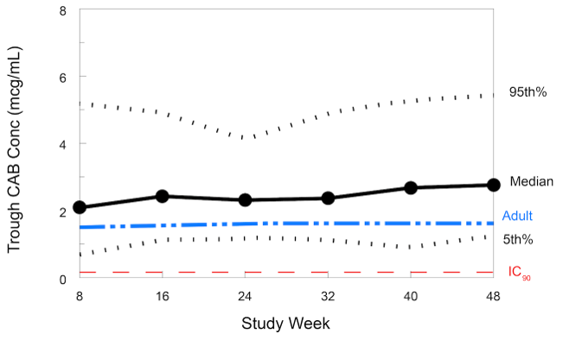
Tratamiento antirretroviral (TAR) | Cabotegravir + rilpivirina para adolescentes
  Para la semana 48, el 97% de los participantes habían recibido todas las inyecciones planificadas.
  El 97% tenían un ARN del VIH <50 copias/ml, sin fracasos virológicos confirmados.
  Farmacocinética: las concentraciones mínimas fueron similares a las de los adultos.
Farmacocinética
  Traducido con el apoyo de
Gaur OAB2606LB
Notes:
Todos los participantes cuya carga viral se midió en la semana 48 tenían menos de 50 copias/ml. La cifra del 97% refleja el hecho de que no todos los participantes acudieron a la consulta de la semana 48.
Resumen: https://programme.aids2024.org/Abstract/Abstract/?abstractid=12058.
Sesión: https://programme.aids2024.org/Programme/Session/229.

Slide 40
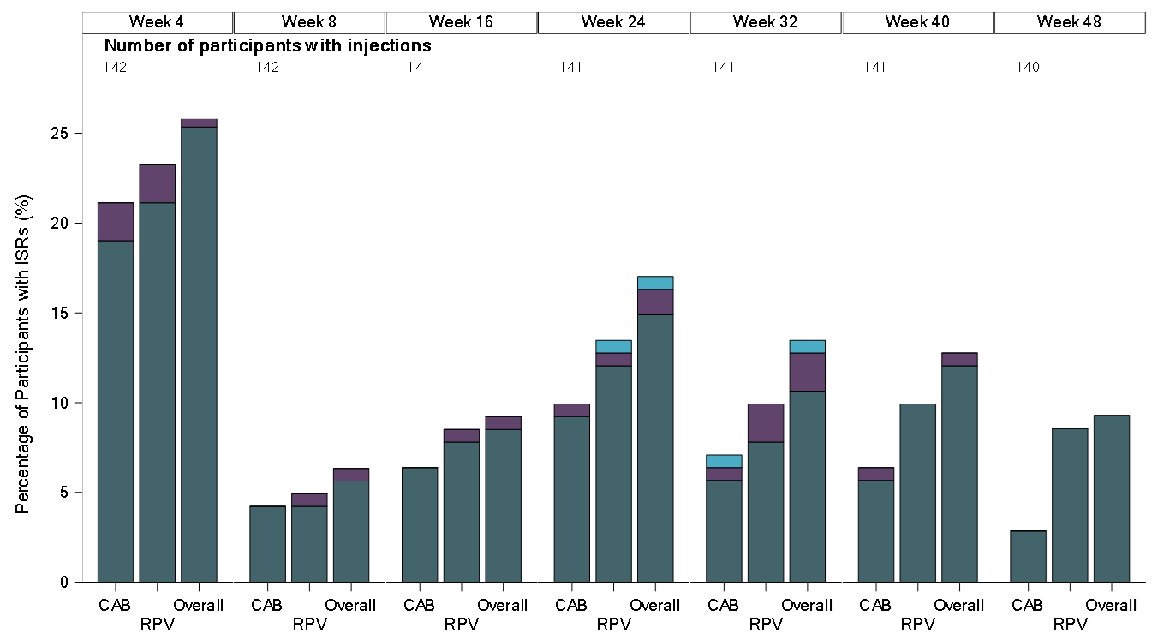
Tratamiento antirretroviral (TAR) | Cabotegravir + rilpivirina para adolescentes
  No hubo eventos de seguridad imprevistos ni eventos adversos graves relacionados con los medicamentos.
  En el 34% se produjeron reacciones en el sitio de la inyección (en su mayoría de grado 1 y que se resolvieron mayoritariamente en un plazo de 7 días).
  Si bien se notificó con frecuencia dolor después de la inyección, el 100% de los participantes prefirieron el esquema inyectable de acción prolongada al TAR oral.
Reacciones en el sitio de la inyección
  Traducido con el apoyo de
Gaur OAB2606LB
Notes:
No se registraron eventos adversos graves relacionados con los medicamentos. En el 34% hubo reacciones en el sitio de la inyección (en su mayoría de grado 1 y que se resolvieron mayoritariamente en un plazo de 7 días). No hubo muertes ni eventos con peligro para la vida.
En el estudio se seguirán recopilando datos hasta las 96 semanas.
Resumen: https://programme.aids2024.org/Abstract/Abstract/?abstractid=12058.
Sesión: https://programme.aids2024.org/Programme/Session/229.

Slide 41
Tratamiento antirretroviral (TAR) | Abacavir y salud cardiovascular
Abacavir y salud cardiovascular
  Los datos del estudio REPRIEVE evaluaron la influencia del TAR anterior y actual en la aparición de eventos cardiovasculares graves (MACE).
  En ciertos estudios anteriores se ha vinculado el uso reciente y acumulado de abacavir con las enfermedades cardiovasculares, pero sigue siendo un esquema preferido en algunas directrices.
  Para el estudio REPRIEVE se reclutó a una cohorte mundial diversa de personas con infección por el VIH de 40 a 75 años:
  Los participantes tenían un riesgo de enfermedad cardiovascular de bajo a moderado.
  Los participantes estaban tomando distintos esquemas antirretrovirales contemporáneos.
  Se hizo un seguimiento cuidadoso de la incidencia de eventos cardiovasculares.
  Traducido con el apoyo de
Fichtenbaum OAB3406LB
Notes:
REPRIEVE fue un estudio aleatorizado y con doble enmascaramiento que puso de manifiesto una reducción del 36% de los eventos adversos cardiovasculares graves (MACE) en las personas con infección por el VIH a las que se asignó un tratamiento con pitavastatina en comparación con un placebo. Los resultados se presentaron por primera vez en la IAS 2023. El estudio brinda una oportunidad singular para evaluar la repercusión del TAR en las enfermedades cardiovasculares.
Resumen: https://programme.aids2024.org/Abstract/Abstract/?abstractid=11856.

Slide 42
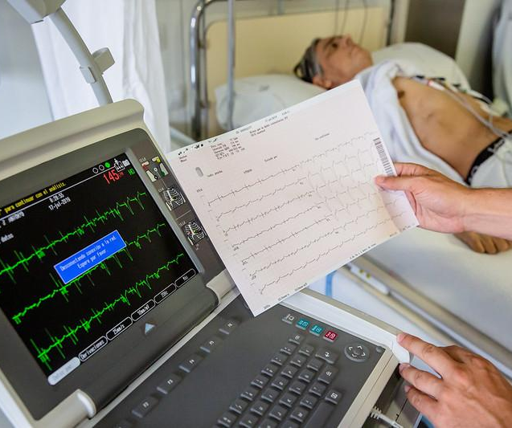
Tratamiento antirretroviral (TAR) | Abacavir y salud cardiovascular
  En el estudio participaron 7769 personas, un 88% con supresión viral, con una mediana de 50 años, un 31% de mujeres y un 35% de personas blancas.
  El criterio de valoración de interés fueron los eventos cardiovasculares graves (MACE) consistentes en infarto de miocardio, accidente cerebrovascular, revascularización, arteriopatía periférica y muerte por causas cardiovasculares.
  La mediana del seguimiento fue de 5,6 años, con una mediana de uso del TAR de 9,5 años.
  El 22% de los participantes había tomado abacavir: el 9% anteriormente (mediana de 3 años) y el 13% al inicio (mediana de 1,5 años).
[OJO OMITIR]
Ariadna Creus i Àngel García. CC BY-NC-ND 2.0
  Traducido con el apoyo de
Fichtenbaum OAB3406LB
Notes:
Resumen: https://programme.aids2024.org/Abstract/Abstract/?abstractid=11856.

Slide 43
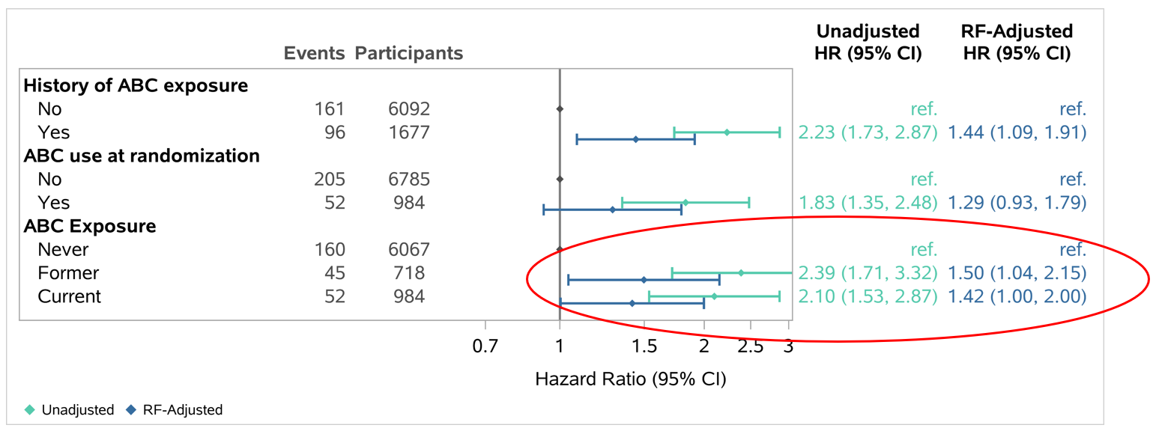
Tratamiento antirretroviral (TAR) | Abacavir y salud cardiovascular
  Después del ajuste, los participantes con uso anterior o actual de abacavir mostraron una incidencia de MACE un 50% y 42% mayor, respectivamente, en comparación con los participantes sin exposición al abacavir.
  Los eventos cardiovasculares no se asociaron a la exposición a otros varios antirretrovirales considerados:
  inhibidores de la proteasa;
  disoproxilo de tenofovir;
  zidovudina o estavudina (análogos de la timidina),
Exposición al abacavir y MACE
FR: factor(es) de riesgo.
  Traducido con el apoyo de
Fichtenbaum OAB3406LB
Notes:
Resumen: https://programme.aids2024.org/Abstract/Abstract/?abstractid=11856.

Slide 44
Tratamiento antirretroviral (TAR) | Aumento de peso
Aumento de peso
  Los nuevos conocimientos sobre el aumento de peso surgieron de un estudio aleatorizado en el que se compararon dos estrategias de cambio de tratamiento:
  dolutegravir/lamivudina (Dovato);
  bictegravir/emtricitabina/ alafenamida de tenofovir (Biktarvy).
  Estos son los esquemas preferidos en algunas directrices, pero hasta ahora no se han comparado en ningún ensayo amplio.
  Para este estudio español multicéntrico se reclutó a 533 personas con supresión viral cuyo esquema de tratamiento actual incluía efavirenz, disoproxilo de tenofovir, cobicistat o más de un comprimido.
  Se excluyó a las personas con hepatitis B, antecedentes de fracaso virológico, resistencia o uso previo de dolutegravir o bictegravir.
  La mediana de edad era de 50 años, 27% eran mujeres y 73% blancos, con una mediana de 11 años en tratamiento antirretroviral.
  La mediana del índice de masa corporal (IMC) al inicio fue de 25 kg/m².
  Traducido con el apoyo de
Martinez OAB3606LB
Notes:
Este estudio se conoce como PASO-DOBLE.
El dolutegravir, el bictegravir y la alafenamida de tenofovir (TAF) se han asociado a aumento de peso, pero dicha asociación sigue siendo controvertida.
Resumen: https://programme.aids2024.org/Abstract/Abstract/?abstractid=12253.

Slide 45
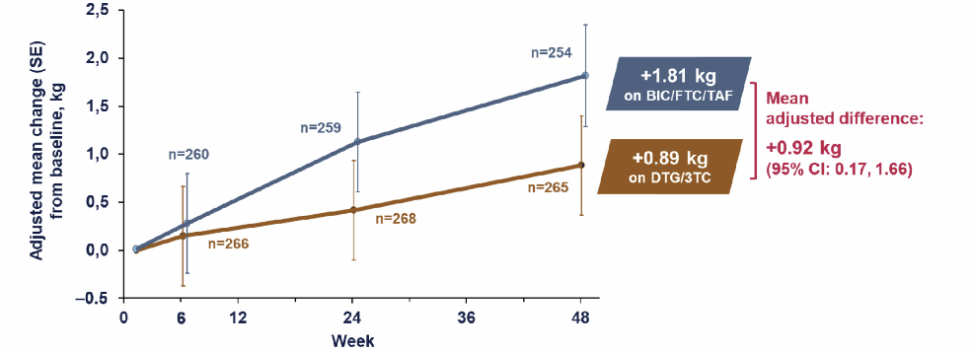
Tratamiento antirretroviral (TAR) | Aumento de peso
  En cuanto a la eficacia virológica a las 48 semanas, se observó una ausencia de inferioridad de dolutegravir/ lamivudina (DTG/3TC) frente a bictegravir/emtricitabina/alafenamida de tenofovir (BIC/FTC/TAF).
  A las 48 semanas, hubo un mayor aumento de peso (0,92 kg) con el esquema a base de bictegravir en comparación con el de dolutegravir/lamivudina.
Cambio de peso con respecto al inicio en la semana 48
  Traducido con el apoyo de
Martinez OAB3606LB
Notes:
Más detalles sobre la eficacia virológica (el criterio principal de valoración del estudio): en el grupo tratado con DTG/3TC hubo un 2,2% con un ARN del VIH >50 copias/ml; en el grupo tratado con BIC/FTC/TAF hubo un 0,7% con un ARN del VIH >50 copias/ml. Diferencia en el riesgo: 1,4% (IC del 95%: -0,5 a 3,4%).
La evidencia de que la TAF causa más aumento de peso que otros antirretrovirales sigue siendo indirecta, ya que la intervención también implicó el cambio de tratamiento para dejar de tomar el fumarato de disoproxilo de tenofovir (TDF).
Resumen: https://programme.aids2024.org/Abstract/Abstract/?abstractid=12253.

Slide 46
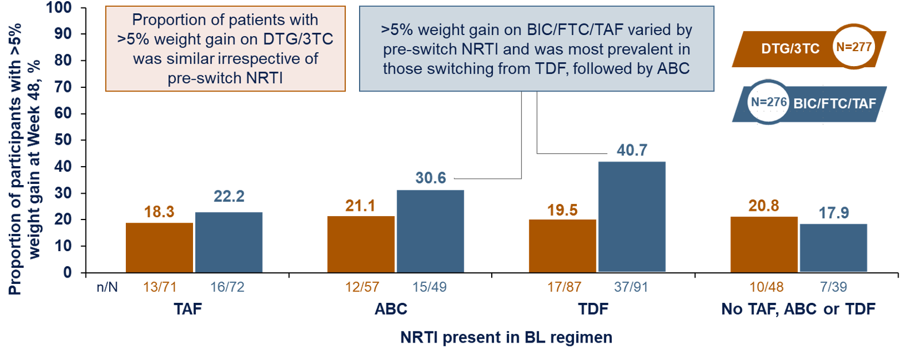
Tratamiento antirretroviral (TAR) | Aumento de peso
  Los INRT de los esquemas anteriores influyeron en el aumento de peso.
  La proporción de participantes con un aumento de peso >5% para la semana 48 fue la siguiente:
  20% con DTG/3TC frente a 30% con BIC/FTC/TAF (todos los participantes);
  20% con DTG/3TC frente a 41% con BIC/FTC/TAF (participantes que antes tomaban TDF);
  21% con DTG/3TC frente a 31% con BIC/FTC/TAF (participantes que anteriormente tomaban abacavir).
Proporción de participantes con un aumento de peso >5%, estratificados según el uso de INTR al inicio.
  Traducido con el apoyo de
Martinez OAB3606LB
Notes:
La evidencia de que la TAF causa más aumento de peso que otros antirretrovirales sigue siendo indirecta, ya que la intervención también implicó el cambio de tratamiento para dejar de tomar fumarato de disoproxilo de tenofovir (TDF).
DTG/3TC: dolutegravir/lamivudina.
BIC/FTC/TAF: bictegravir/ emtricitabina/ alafenamida de tenofovir.
Resumen: https://programme.aids2024.org/Abstract/Abstract/?abstractid=12253.

Slide 47
Tratamiento antirretroviral (TAR) | Cambio de tratamiento para reducir los trastornos del sueño
Cambio para reducir los trastornos del sueño
  El uso de inhibidores de la integrasa se ha asociado a trastornos del sueño en personas con infección por el VIH.
  En este estudio piloto exploratorio se evaluaron las modificaciones en la actividad cerebral al cambiar el inhibidor de la integrasa, de dolutegravir a bictegravir.
  Este estudio piloto sin enmascaramiento en el Reino Unido contó con 19 participantes varones.
  Todos los participantes tenían una supresión viral con un esquema con dolutegravir y presentaban síntomas de insomnio.
  Se aleatorizó a los participantes para que siguieran con dolutegravir (12 personas) o lo reemplazaran por bictegravir (7 personas).
  Los resultados se evaluaron al inicio y después de 120 días.
  Traducido con el apoyo de
Henderson OAB3605
Notes:
Estudio en el Reino Unido con un 100% de participantes varones, 89% blancos, mediana de edad de 55 años, mediana de 11 años con diagnóstico de infección por el VIH.
Para más información sobre cómo se evaluó el insomnio, véase https://www.ons.org/sites/default/files/InsomniaSeverityIndex_ISI.pdf.
Para cumplir los requisitos, los participantes debían tener una puntuación de 8 o más.
Los resultados deben interpretarse con cautela debido al tamaño reducido de la muestra, a la falta de enmascaramiento (riesgo de sesgo, especialmente en los resultados percibidos por los pacientes) y a la poca diversidad en la población del estudio.
Resumen: https://programme.aids2024.org/Abstract/Abstract/?abstractid=822.

Slide 48
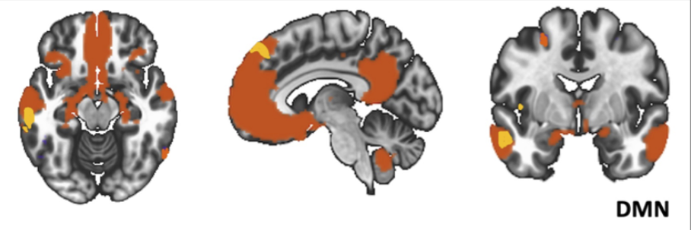
Tratamiento antirretroviral (TAR) | Cambio de tratamiento para reducir los trastornos del sueño
  Hubo mejoras en el sueño y la calidad de vida en el grupo con bictegravir en comparación con el grupo con dolutegravir, según algunos criterios de valoración (pero no todos).
  Resonancia magnética cerebral funcional en estado de reposo (informa sobre cómo interactúan entre sí las regiones cerebrales): mayor conectividad funcional.
  Biomarcadores inflamatorios asociados a la activación neuronal y la inflamación: sin cambios significativos.
  Los resultados indican una mejora del sueño en quienes cambiaron a un esquema con bictegravir, pero se deben interpretar con cautela.
Mejor conectividad funcional en quienes cambiaron a bictegravir
  Traducido con el apoyo de
Henderson OAB3605
Notes:
En los resultados percibidos por los pacientes se evaluaron el sueño, la calidad de vida y el ansia de alimentos. En tres de los ocho cuestionarios se observó una mejoría en el grupo con bictegravir.
La resonancia magnética funcional del cerebro mide la actividad cerebral mediante los cambios en la oxigenación de la sangre que pueden detectarse como señales en esta exploración complementaria. Estas señales permiten a los investigadores crear mapas de la activación cerebral que proporcionan información sobre cómo las regiones cerebrales interactúan entre sí, lo que se denomina “conectividad funcional”.
Como se muestra en la figura, el cambio al esquema con bictegravir se asoció a una mayor conectividad funcional en la red en el modo predeterminado, la cual fue más pronunciada en las circunvoluciones temporal media y frontal superior. Las áreas de color naranja muestran la ubicación de la red en el modo predeterminado, y las amarillas muestran las áreas con una mayor conectividad funcional.
Los resultados se deben interpretar con cautela:
una muestra pequeña, con un emparejamiento desigual;
sin enmascaramiento: posible sesgo en los resultados percibidos por los pacientes;
falta de diversidad en la muestra.
Resumen: https://programme.aids2024.org/Abstract/Abstract/?abstractid=822.

Slide 49
Prevención de la infección por el VIH y las ITS
50 PrEP de acción prolongada con lenacapavir >
59 Pruebas de detección del VIH para personas que usan
PrEP con cabotegravir >
61 PrEP con cabotegravir en el embarazo >
64 DoxiPrEP >
67 Frecuencia de las pruebas para ITS en usuarios
de PrEP >
  Traducido con el apoyo de

Slide 50

Prevención de la infección por el VIH y las ITS | PrEP de acción prolongada con lenacapavir
PrEP de acción prolongada con lenacapavir
  En un ensayo aleatorizado, controlado, con doble enmascaramiento se evaluaron tres opciones de PrEP, entre ellas el lenacapavir de acción prolongada.
  El lenacapavir es un nuevo inhibidor de la cápside con una semivida prolongada que se administra por inyección subcutánea cada seis meses.
  En el estudio se reclutó a 5338 mujeres jóvenes, de 16 a 25 años, en Sudáfrica y Uganda.
  Las mujeres refieren dificultades para mantener una adhesión sostenida a la PrEP oral diaria.
Linda-Gail Bekker. © Gonzalo Bell / IAS
  Traducido con el apoyo de
Bekker SS0407
Notes:
Este estudio se conoce como PURPOSE 1.
Los resultados se publicaron simultáneamente en The New England Journal of Medicine: https://www.nejm.org/doi/10.1056/NEJMoa2407001.

Slide 51
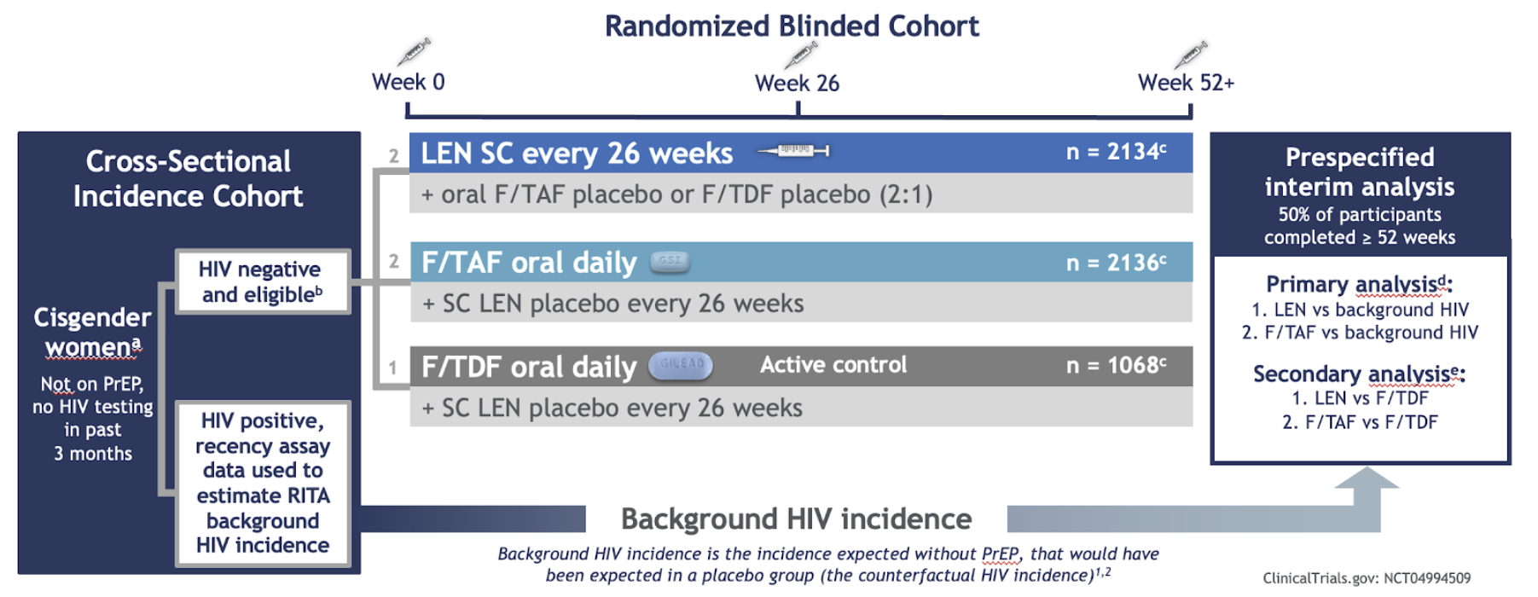
Prevención de la infección por el VIH y las ITS | PrEP de acción prolongada con lenacapavir
  Se asignó aleatoriamente a las pacientes en una relación 2:2:1 la administración de:
  una inyección de lenacapavir cada seis meses (LEN s.c.);
  emtricitabina y alafenamida de tenofovir (F/TAF) por vía oral diariamente;
  emtricitabina y fumarato de disoproxilo de tenofovir (F/TDF) por vía oral diariamente.
Diseño del estudio
  Traducido con el apoyo de
Bekker SS0407
Notes:
Todas las participantes recibieron también un placebo inyectable o un placebo oral. Ninguna participante recibió solamente el placebo.
Los resultados se publicaron simultáneamente en The New England Journal of Medicine: https://www.nejm.org/doi/10.1056/NEJMoa2407001.

Slide 52
Prevención de la infección por el VIH y las ITS | PrEP de acción prolongada con lenacapavir
  Debido a la eficacia de la PrEP oral, no habría sido éticamente aceptable que algunas de las participantes recibieran solamente el placebo.
  En el análisis principal se comparó la incidencia de la infección por el VIH con la incidencia de base estimada en la población examinada.
  Se evaluó cuán recientemente habían contraído la infección las participantes que presentaron positividad para el VIH en el tamizaje; así se calculó la incidencia de base de la infección por el VIH.
  En el análisis secundario se comparó la incidencia de la infección por el VIH con la incidencia en las participantes que recibieron F/TDF.
  Traducido con el apoyo de
Bekker SS0407
Notes:
Los resultados se publicaron simultáneamente en The New England Journal of Medicine: https://www.nejm.org/doi/10.1056/NEJMoa2407001.

Slide 53
Prevención de la infección por el VIH y las ITS | PrEP de acción prolongada con lenacapavir
  Además de evaluar el lenacapavir, este es el primer estudio que presenta datos sobre la administración oral diaria de emtricitabina y alafenamida de tenofovir (F/TAF) en mujeres.
  Esta opción de PrEP solo se había probado anteriormente en hombres que tienen relaciones sexuales con hombres y en mujeres trans.
Diseño del estudio
  Traducido con el apoyo de
Bekker SS0407
Notes:
Los resultados se publicaron simultáneamente en The New England Journal of Medicine: https://www.nejm.org/doi/10.1056/NEJMoa2407001.

Slide 54

Prevención de la infección por el VIH y las ITS | PrEP de acción prolongada con lenacapavir
  En el estudio hubo 5338 participantes; la mediana de edad fue de 21 años; el 99,9% eran negras y el 92% eran solteras.
  El grupo era vulnerable a la infección por el VIH:
  más de un tercio presentó un resultado positivo para alguna infección de transmisión sexual al entrar en el estudio;
  la incidencia de base de la infección por el VIH era de 2,41 por 100 años-persona.
Fondo Mundial. CC BY 2.0.
  Traducido con el apoyo de
Bekker SS0407
Notes:
El análisis provisional se realizó en mayo del 2024, cuando el 50% de las participantes incluidas en la aleatorización había completado al menos 52 semanas de seguimiento.
Los resultados se publicaron simultáneamente en The New England Journal of Medicine: https://www.nejm.org/doi/10.1056/NEJMoa2407001.

Slide 55
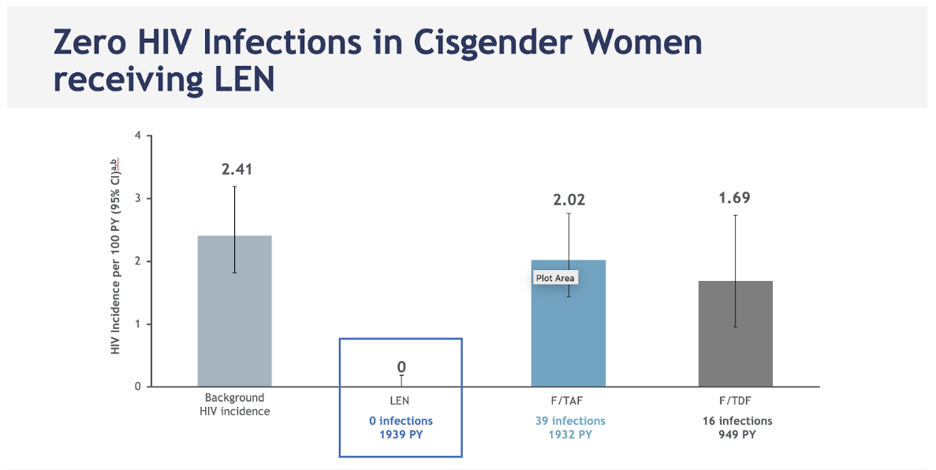
Prevención de la infección por el VIH y las ITS | PrEP de acción prolongada con lenacapavir
  Cincuenta y cinco participantes en el estudio contrajeron el VIH, pero ninguna estaba en el grupo con lenacapavir.
  El lenacapavir redujo la incidencia de la infección por el VIH en un:
  100% en comparación con la incidencia de base de la infección por el VIH;
  100% en comparación con el grupo con F/TDF.
  En cambio, la incidencia de la infección por el VIH con F/TAF no fue significativamente diferente de la incidencia de base o de la incidencia observada con F/TDF.
Incidencia de la infección por el VIH
  Traducido con el apoyo de
Bekker SS0407
Notes:
En el gráfico se muestra que, al cabo de un año con el esquema de PrEP asignado, no hubo ninguna infección nueva en las 2134 mujeres que recibieron lenacapavir y hubo 39 en las 2136 mujeres que recibieron F/TAF y 16 en las 1068 asignadas a F/TDF. Las tasas correspondientes de incidencia del VIH fueron de 0,00, 2,02 y 1,69 por 100 años-persona, respectivamente.
Las diferencias numéricas entre las cifras de infecciones en los grupos de F/TAF y de F/TDF no fueron estadísticamente significativas, o sea que probablemente se deban al azar.
El estudio contribuye a subsanar la laguna de información sobre la PrEP con F/TAF en las mujeres cisgénero y otras expuestas al VIH por las relaciones sexuales vaginales.
Los resultados se publicaron simultáneamente en The New England Journal of Medicine: https://www.nejm.org/doi/10.1056/NEJMoa2407001.

Slide 56
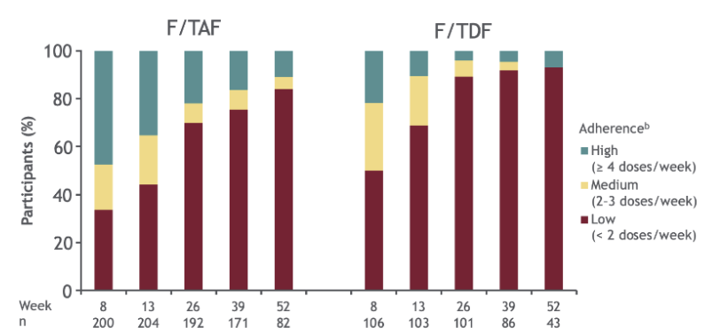
Prevención de la infección por el VIH y las ITS | PrEP de acción prolongada con lenacapavir
  El 92% de las inyecciones de lenacapavir se administraron puntualmente.
  Por el contrario, la adhesión a la PrEP oral fue baja y disminuyó con el tiempo.
  La adhesión deficiente explica los malos resultados en los dos grupos con PrEP oral.
  Las participantes con una adhesión media o alta a la PrEP oral tuvieron menos probabilidades de contraer la infección por el VIH que quienes tuvieron una adhesión baja.
Adhesión al tenofovir
  Traducido con el apoyo de
Bekker SS0407
Notes:
Las inyecciones se habían aplicado puntualmente en el 91,5% (4545/4967) para la semana 26 y en el 92,8% (2025/2181) para la semana 52.
En el grupo con F/TAF, hubo una menor probabilidad de infección por el VIH en las participantes con una adhesión media o alta (>2 dosis/semana) en comparación con las que tuvieron una adhesión baja (razón de posibilidades, 0,11; IC del 95%, 0,012 a 0,49; p = 0,0006). La adhesión se estimó mediante el análisis de las concentraciones de los fármacos en gotas de sangre seca en el 10% de las participantes asignadas a recibir F/TAF.
Los resultados se publicaron simultáneamente en The New England Journal of Medicine: https://www.nejm.org/doi/10.1056/NEJMoa2407001.

Slide 57
Prevención de la infección por el VIH y las ITS | PrEP de acción prolongada con lenacapavir
  Los productos utilizados fueron seguros y bien tolerados: menos del 5% de las participantes de cada grupo presentaron eventos adversos intensos (de grado 3).
  El 69% de quienes recibieron lenacapavir experimentaron reacciones en el sitio de inyección:
  La frecuencia disminuyó con las dosis posteriores.
  Con 25 329 inyecciones, solo cuatro reacciones en el sitio de inyección llevaron a suspender definitivamente la medicación.
  Los nódulos (pequeñas masas inofensivas bajo la piel, generalmente invisibles) fueron la reacción más frecuente en el sitio de inyección.
  No se exigió a las participantes que usaran anticoncepción.
  Hubo 510 embarazos (incluidos 193 en el grupo con lenacapavir).
  Los resultados de los embarazos sobre los que hubo información fueron similares a los previstos en la población.
  Traducido con el apoyo de
Bekker SS0407
Notes:
En todos los grupos, los eventos adversos más comunes, no necesariamente atribuibles a los medicamentos, fueron cefalea, infecciones urinarias, clamidiosis e infecciones de las vías respiratorias superiores. Las tasas fueron similares en los tres grupos del estudio. Las mujeres asignadas a la PrEP oral tuvieron más probabilidades de presentar náuseas y vómitos que las que recibieron lenacapavir.
Las tasas de embarazo fueron similares en los tres grupos de PrEP, y no hubo diferencias notables en los resultados del embarazo entre los grupos ni en comparación con la tasa de base.
Los resultados se publicaron simultáneamente en The New England Journal of Medicine: https://www.nejm.org/doi/10.1056/NEJMoa2407001.

Slide 58
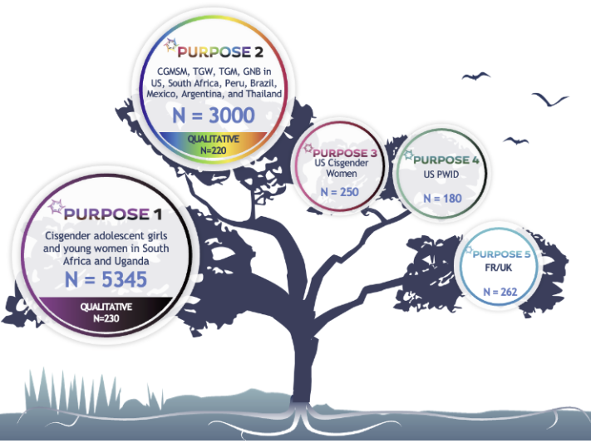
Prevención de la infección por el VIH y las ITS | PrEP de acción prolongada con lenacapavir
  A raíz de estos resultados provisionales, el estudio se suspendió antes de tiempo por eficacia. A todas las participantes se les está ofreciendo lenacapavir sin enmascaramiento.
  La investigadora principal, Linda-Gail Bekker, describió los resultados como “más que maravillosos” y recibió una gran ovación.
  Después de la conferencia, el 12 de septiembre del 2024, también se notificó una eficacia muy alta en el estudio PURPOSE 2, sobre la PrEP de acción prolongada con lenacapavir en una población diferente (predominantemente hombres que tienen relaciones sexuales con hombres).
  Se está trabajando para garantizar el acceso a la PrEP con lenacapavir donde más se necesita.
Estudios sobre lenacapavir para la PrEP de acción prolongada
  Traducido con el apoyo de
Bekker SS0407
Notes:
Más detalles sobre el estudio PURPOSE 2:
PURPOSE 2 es un estudio de fase III que incluyó a hombres cisgénero que tienen relaciones sexuales con hombres, así como a mujeres transgénero, hombres transgénero y personas de género no binario que tienen relaciones sexuales con parejas asignadas como hombres al nacer. El lenacapavir redujo las infecciones por el VIH en un 96% en comparación con la incidencia de base de la infección.
Hubo 2 casos nuevos entre los 2180 participantes del grupo con lenacapavir (incidencia de 0,10 por 100 años-persona). El 99,9% de los participantes del grupo tratado con lenacapavir no contrajeron el VIH. Los resultados demostraron una superioridad del lenacapavir semestral con respecto a la tasa de base (incidencia de 2,37 por 100 años-persona), con una reducción del riesgo relativo del 96% (razón de tasas de incidencia de 0,04, p<0,0001). Hubo 9 casos nuevos entre los 1087 participantes del grupo tratado con Truvada (incidencia de 0,93 por 100 años-persona). El lenacapavir semestral fue un 89% más eficaz que Truvada una vez al día (razón de tasas de incidencia, 0,11; p = 0,00245).
En el ensayo, el lenacapavir y Truvada fueron bien tolerados en general y no se observaron problemas importantes o nuevos en cuanto a la seguridad.
Comunicado de prensa de PURPOSE 2: https://www.gilead.com/news/news-details/2024/gileads-twice-yearly-lenacapavir-for-hiv-prevention-reduced-hiv-infections-by-96-and-demonstrated-superiority-to-daily-truvada-in-second-pivotal-phase-3-trial
Los resultados se publicaron simultáneamente en The New England Journal of Medicine: https://www.nejm.org/doi/10.1056/NEJMoa2407001.

Slide 59
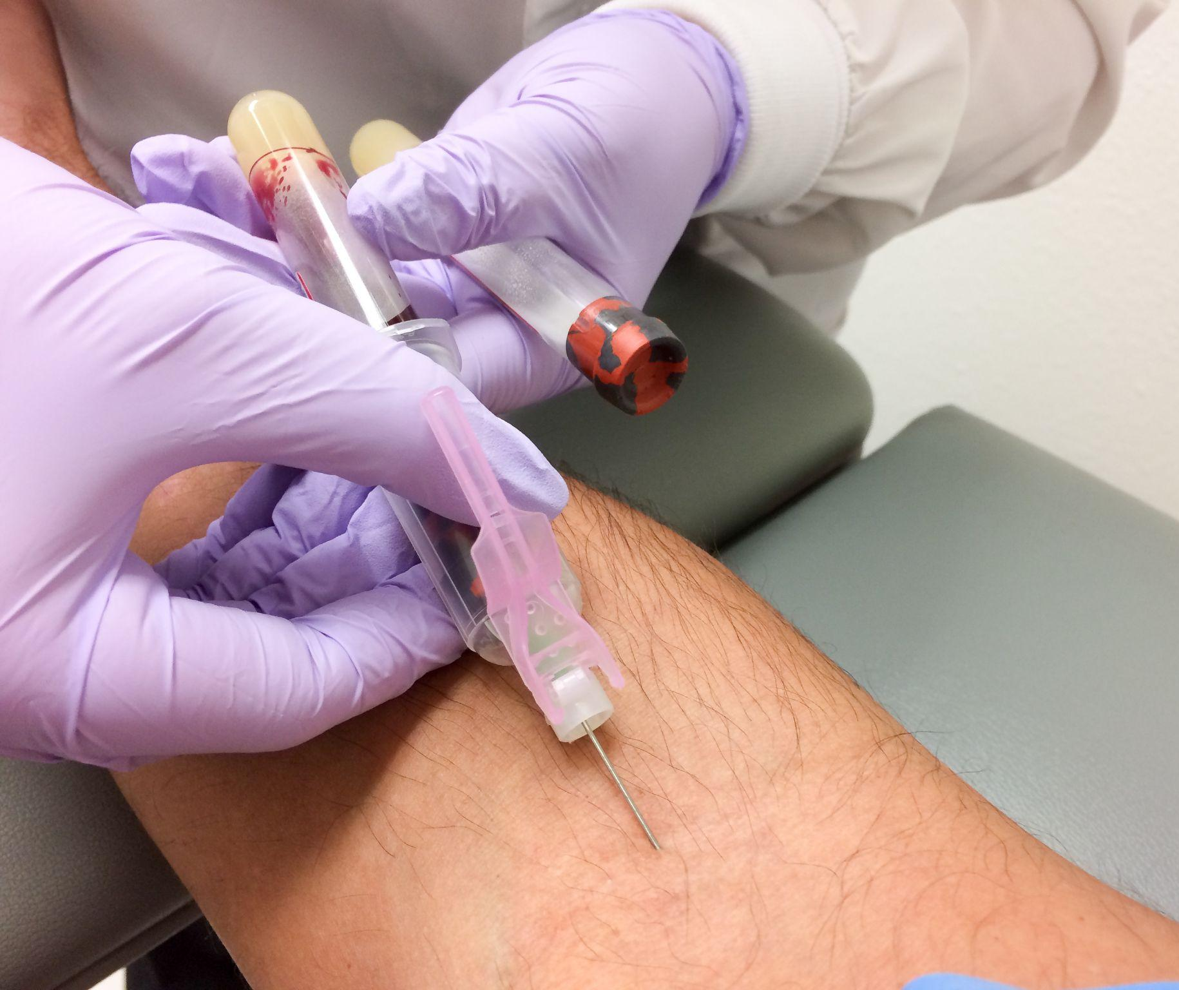
Prevención de la infección por el VIH y las ITS | Detección del VIH en personas que usan PrEP con cabotegravir
Pruebas de detección del VIH para personas que usan PrEP con cabotegravir
  El cabotegravir de acción prolongada puede suprimir los anticuerpos contra el VIH después de contraer la infección, por lo que podrían no detectarse en una prueba basada en anticuerpos.
  Esto plantea una dificultad para el seguimiento de las personas que usan cabotegravir.
  Se evaluó el desempeño de la detección del ARN del VIH (carga viral) en hombres que tienen relaciones sexuales con hombres y en mujeres trans que usaban PrEP con cabotegravir.
Quitesimplystock/Depositphotos
  Traducido con el apoyo de
Landovitz OAE0406LB
Notes:
Las directrices actuales de Estados Unidos recomiendan que se practique una prueba de ARN del VIH en las personas que empiecen a usar cabotegravir o lo estén usando. Según las directrices de la Organización Mundial de la Salud (OMS) sobre la PrEP, las pruebas de detección del VIH pueden realizarse de conformidad con la estrategia de pruebas de la OMS para el diagnóstico de la infección por el VIH siguiendo el algoritmo nacional de pruebas; en la mayoría de los países, este no incluye las pruebas de ARN del VIH.
Resumen: https://programme.aids2024.org/Abstract/Abstract/?abstractid=12267.

Slide 60
Prevención de la infección por el VIH y las ITS | Detección del VIH en personas que usan PrEP con cabotegravir
  Un solo resultado positivo para ARN del VIH tuvo un desempeño deficiente para detectar la infección por el VIH.
  51 de 26 528 pruebas de detección del ARN produjeron un resultado positivo.
  27 de 51 fueron resultados positivos aislados únicos.
  22 de 27 fueron positivos falsos.
  Sin embargo, en todos los casos, una segunda prueba de carga viral con una nueva muestra de sangre pudo distinguir los positivos verdaderos de los positivos falsos.
  Las consecuencias clínicas de los resultados positivos falsos son la interrupción de la PrEP y el retraso de las inyecciones, lo que aumenta la vulnerabilidad a la infección por
  el VIH.
  Traducido con el apoyo de
Landovitz OAE0406LB
Notes:
Los datos provienen de la prolongación sin enmascaramiento del estudio HPTN 083 en hombres que tienen relaciones sexuales con hombres y en mujeres transgénero.
“Un solo resultado positivo para ARN del VIH”: en otras palabras, las pruebas anteriores no presentaron un resultado positivo y una prueba distinta a la del ARN (como una prueba de anticuerpos) realizada al mismo tiempo no mostró un resultado positivo.
En las personas cuya última inyección de cabotegravir se había administrado en los seis meses anteriores, una sola prueba de carga viral con resultado positivo tuvo un valor predictivo positivo del 9,1%.
Sin embargo, en las personas cuya última inyección de cabotegravir se había administrado más de seis meses antes, una sola prueba de carga viral con resultado positivo tuvo un valor predictivo positivo del 60%.
Resumen: https://programme.aids2024.org/Abstract/Abstract/?abstractid=12267.

Slide 61
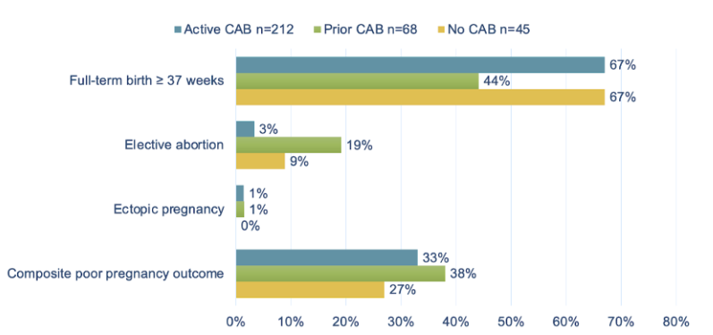
Prevención de la infección por el VIH y las ITS | PrEP con cabotegravir en el embarazo
PrEP con cabotegravir en el embarazo
  En un estudio sin enmascaramiento, las participantes eligieron entre PrEP inyectable con cabotegravir o PrEP oral (F/TDF).
  Las participantes no tenían que usar anticoncepción y podían optar por seguir recibiendo la PrEP durante el embarazo.
  En un análisis de la seguridad se incluyeron 325 embarazos:
        212 participantes recibieron cabotegravir durante el embarazo;
        68 lo habían usado antes del embarazo;
        45 nunca habían usado cabotegravir.
  Las características demográficas y los antecedentes gestacionales fueron, en general, similares en los grupos de exposición.
Resultados del embarazo
Delany-Moretlwe SY2503
  Traducido con el apoyo de
Notes:
Los datos provienen de la prolongación sin enmascaramiento del estudio HPTN 084 en mujeres cisgénero.
Se observó a las participantes que presentaron un embarazo para detectar posibles eventos adversos relacionados con el embarazo, como la hipertensión gestacional, la preeclampsia y el aumento de peso, así como los desenlaces relativos al embrión, feto o recién nacido, como aborto espontáneo, muerte fetal intrauterina o mortinatalidad, parto prematuro o peso bajo al nacer.
El criterio de valoración combinado de desenlaces desfavorables del embarazo estuvo integrado por aborto espontáneo, mortinatalidad, parto prematuro o peso bajo para la edad gestacional.
Resumen: https://programme.aids2024.org/Abstract/Abstract/?abstractid=12420.
Sesión: https://programme.aids2024.org/Programme/Session/349.

Slide 62
Prevención de la infección por el VIH y las ITS | PrEP con cabotegravir en el embarazo
  No hubo muertes maternas ni participantes que contrajeran la infección por el VIH.
  Hubo tasas similares de desenlaces desfavorables del embarazo en todos los grupos de exposición a la PrEP.
  Los parámetros de crecimiento de los lactantes fueron similares en todos los grupos.
  Las tasas de eventos adversos relacionados con el embarazo fueron similares en todos los grupos.
  Las tasas de hipertensión gestacional fueron similares a las tasas de base.
  El aumento de peso fue similar en todos los grupos y estuvo dentro de los límites normales para el embarazo.
  Sin embargo, todavía no hay datos sobre la lactancia materna.
Delany-Moretlwe SY2503
  Traducido con el apoyo de
Notes:
La hipertensión gestacional y el aumento de peso revisten particular interés, ya que se han asociado al uso de inhibidores de la integrasa durante el embarazo. El cabotegravir es un inhibidor de la integrasa.
Los resultados de los recién nacidos incluyeron los parámetros de crecimiento, la mediana de la edad gestacional al nacer y la mediana del peso al nacer.
En el subestudio de farmacocinética se evaluó a 50 participantes que recibieron PrEP de acción prolongada con CAB antes y durante el embarazo. Se observaron concentraciones superiores a la concentración definida como objetivo en el protocolo en el 100% de las participantes durante el primero y segundo trimestres y en el 98% durante el tercer trimestre.
Resumen: https://programme.aids2024.org/Abstract/Abstract/?abstractid=12420.

Slide 63
Prevención de la infección por el VIH y las ITS | PrEP con cabotegravir en el embarazo
  Los datos farmacocinéticos de 50 embarazos muestran lo siguiente:
  Hubo una disminución de las concentraciones de cabotegravir del primer trimestre al tercero.
  En el primero y segundo trimestres, todas las participantes mostraron concentraciones medias de cabotegravir superiores a la concentración definida como objetivo.
  En el tercer trimestre, el 98% de las participantes mostraron concentraciones medias de cabotegravir superiores a la concentración definida como objetivo.
  Probablemente no sea necesario ajustar la dosis durante el embarazo, pero hacen falta más análisis.
  Traducido con el apoyo de
Marzinke SY2504
Notes:
Resumen: https://programme.aids2024.org/Abstract/Abstract/?abstractid=12032.
Sesión: https://programme.aids2024.org/Programme/Session/349.

Slide 64
Prevención de la infección por el VIH y las ITS | DoxiPrEP
DoxiPrEP
  Recientemente, en varios estudios se ha demostrado la utilidad de la profilaxis posterior a la exposición con doxiciclina (doxiPEP) para prevenir la clamidiosis y la sífilis.
  En la Conferencia sobre el Sida del 2024 se presentaron dos estudios piloto de profilaxis previa a la exposición con doxiciclina (doxiPrEP).
  En Canadá se llevó a cabo un estudio aleatorizado de doxiPrEP diaria en hombres homosexuales y bisexuales con infección por el VIH y sífilis previa, en comparación con un placebo:
    Los 52 participantes tenían una mediana de edad de 43 años y el 60% eran blancos, con una mediana de ocho parejas en los últimos tres meses.
    El 79% completó el protocolo del estudio.
    El 77% mostró una adhesión superior al 85% al medicamento del estudio.
    Los eventos adversos fueron en su mayoría leves y se presentaron con una frecuencia similar en ambos grupos.
  Traducido con el apoyo de
Grennan LB11
Notes:
La doxiPEP (profilaxis posterior a la exposición con doxiciclina) consiste en una dosis única de 200 miligramos de doxiciclina que se toma en el curso de las 72 horas siguientes a las relaciones sexuales anales, vaginales u orales. Se puede tomar en días consecutivos si se repiten las relaciones sexuales, pero no más de una dosis en un período de 24 horas.
En los dos estudios que se presentan aquí, la doxiPrEP (profilaxis previa a la exposición con doxiciclina) consistió en tomar la mitad de la dosis de doxiciclina (100 mg) todos los días. De entre las personas que tienen relaciones sexuales frecuentes, las que tomaban 100 mg de doxiciclina diariamente podrían terminar usando menos fármaco que las que tomaban la dosis de 200 mg de la PEP varias veces por semana. Puede ser más fácil mantener la adhesión sostenida diaria.
La adhesión se evaluó mediante el recuento de comprimidos.
Resumen: https://programme.aids2024.org/Abstract/Abstract/?abstractid=11987.

Slide 65
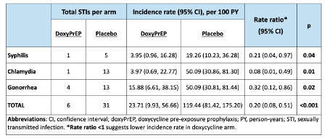
Prevención de la infección por el VIH y las ITS | DoxiPrEP
  Hubo una reducción sustancial de la incidencia de sífilis (-79%), clamidiosis (-92%) y gonorrea (-68%) en el grupo con doxiPrEP en comparación con el grupo con placebo.
  Se redujo la gonorrea, aunque en Canadá es frecuente la gonorrea resistente a la doxiciclina.
  No hubo diferencias en la adhesión terapéutica ni en los comportamientos sexuales entre los grupos.
  Se está llevando a cabo un estudio más amplio que compara la doxiPrEP con la doxiPEP en hombres homosexuales y bisexuales en Canadá.
Incidencia de ITS a las 48 semanas
  Traducido con el apoyo de
Grennan LB11
Notes:
No hubo diferencias entre los dos grupos en cuanto al comportamiento sexual.
Resumen: https://programme.aids2024.org/Abstract/Abstract/?abstractid=11987.

Slide 66
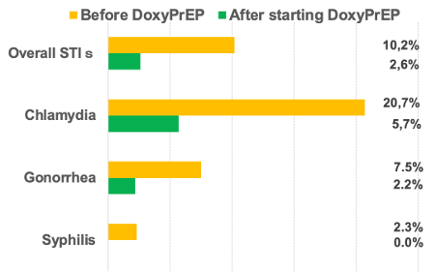
Prevención de la infección por el VIH y las ITS | DoxiPrEP
  En el segundo estudio se evaluó la doxiPrEP en trabajadoras sexuales cisgénero en Japón.
  Las 40 participantes tenían una mediana de edad de 29 años, el 100% eran asiáticas y el 83% también usaban PrEP para el VIH.
  Hubo una disminución del 67% en la incidencia de ITS en este estudio de un solo grupo (análisis de antes frente a después).
Tasa de positividad a ITS (incidencia/número de pruebas)
  Traducido con el apoyo de
Abe OAC0803
Notes:
Resumen: https://programme.aids2024.org/Abstract/Abstract/?abstractid=7497.

Slide 67
Prevención de la infección por el VIH y las ITS | Frecuencia de las pruebas para ITS en usuarios de PrEP
Frecuencia de las pruebas para ITS en usuarios de PrEP
  Los 448 participantes aportaron 560 años-persona de seguimiento; el 99% eran hombres que tienen relaciones sexuales con hombres, y la mediana de edad fue de 36 años.
  En muchos países de ingresos altos, en las personas que utilizan PrEP se realizan pruebas para la detección de infecciones de transmisión sexual (ITS) cada tres meses.
  En un ensayo controlado y aleatorizado, realizado en Países Bajos se evaluó la repercusión de realizar las pruebas para la detección de ITS cada seis meses en comparación con la norma de atención (cada tres meses).
  Todos los participantes podían hacerse pruebas para ITS entre las visitas regulares, de ser necesario.
  Traducido con el apoyo de
Groot Bruinderink OAE3902
Notes:
Este estudio se conoce como EZI-PrEP. En los análisis adicionales se harán comparaciones entre las consultas en línea y presenciales.
Resumen: https://programme.aids2024.org/Abstract/Abstract/?abstractid=3295.

Slide 68
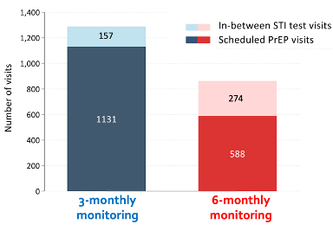
Prevención de la infección por el VIH y las ITS | Frecuencia de las pruebas para ITS en usuarios de PrEP
  En general, hubo menos consultas en el grupo de seguimiento semestral (reducción del 32%) que en el grupo trimestral.
  Los participantes del grupo semestral acudieron a un 78% más de consultas no programadas para pruebas de ITS entre las consultas programadas que los del grupo trimestral.
  Se observaron tasas similares de ITS: 29,1 frente a 25,6 por 100 consultas (p = 0,11) en el grupo semestral y el grupo trimestral, respectivamente.
  Países Bajos actualizó sus directrices sobre la PrEP para pasar a recomendar el seguimiento semestral.
Número de consultas
  Traducido con el apoyo de
Groot Bruinderink OAE3902
Notes:
Resumen: https://programme.aids2024.org/Abstract/Abstract/?abstractid=3295.

Slide 69
Deficiencias, acceso y recursos
70 El costo de la inacción >
73 Deficiencias en la cobertura pediátrica >
75 Acceso al lenacapavir >
77 Liderazgo político >
  Traducido con el apoyo de

Slide 70

Deficiencias, acceso y recursos | El costo de la inacción
El costo de la inacción
En los datos más recientes del ONUSIDA se destaca que, en el 2023:
  En comparación con las metas 95-95-95, las cifras mundiales son 86-89-93.
  Casi una cuarta parte de las personas con infección por el VIH (9,3 millones de personas) todavía no reciben tratamiento.
  Hubo 1,3 millones de nuevas infecciones por el VIH, tres veces más que la meta fijada para el 2025.
  La incidencia está aumentando en Oriente Medio y el norte de África, en Europa oriental y Asia central y en América Latina.
  El 2,6% del gasto total en materia de VIH se destinó a intervenciones para grupos de población clave; la meta del ONUSIDA es del 20%.
  Hubo 630 000 muertes relacionadas con el sida, más del doble de la meta fijada para el 2025.
[OJO OMITIR]
Winnie Byanyima, ONUSIDA. © Steve Forrest / IAS
  Traducido con el apoyo de
Lamontagne WEPEE579
Notes:
Los datos están tomados del último informe del ONUSIDA, publicado para coincidir con la conferencia.
A fines de diciembre del 2023, 30,7 millones de personas (27-31,9 millones) tenían acceso al tratamiento antirretroviral, en comparación con 7,7 millones (6,7-8 millones) en el 2010, pero esta cifra todavía estabn por debajo de la meta de 34 millones para el 2025.
https://www.unaids.org/en/resources/presscentre/pressreleaseandstatementarchive/2024/july/20240722_global-aids-update.

Slide 71
Deficiencias, acceso y recursos | El costo de la inacción
  En un análisis de costo-beneficio se evaluó el costo humano y económico de no alcanzar las metas 95-95-95 en 114 países de ingresos bajos y medianos.
  Se tuvieron en cuenta los beneficios sociales de prevenir la mortalidad, por ejemplo, las contribuciones económicas y sociales de las personas que reciben TAR.
  Se compararon los costos incrementales, los beneficios y el rendimiento económico de dos situaciones hipotéticas:
  Situación hipotética 1: Todo sigue igual: la cobertura de los servicios relacionados con el VIH se mantiene en los niveles del 2020 todos los años hasta el 2050.
  Situación hipotética 2: Logro de las metas 95-95-95
  Traducido con el apoyo de
Lamontagne WEPEE579
Notes:
Resumen: https://programme.aids2024.org/Abstract/Abstract/?abstractid=11028.

Slide 72
Deficiencias, acceso y recursos | El costo de la inacción
  En la situación hipotética 1, el incumplimiento de las metas mundiales conllevaría enormes consecuencias humanas y económicas.
    El costo humano: se calcula que habría 34,9 millones de nuevas infecciones por el VIH y 17,7 millones de muertes relacionadas con el sida entre el 2021 y el 2050.
  El costo económico: para todas las personas que viven en países de ingresos bajos y medianos, se calculó que el costo acumulado de la inacción de aquí al 2050 sería de US$ 7383 millones, con un costo medio acumulado de US$ 847 (566-1259) per cápita.
  En cambio, por cada dólar invertido habría un rendimiento neto de la inversión de US$ 14,80 per cápita.
  Traducido con el apoyo de
Lamontagne WEPEE579
Notes:
Resumen: https://programme.aids2024.org/Abstract/Abstract/?abstractid=11028.

Slide 73
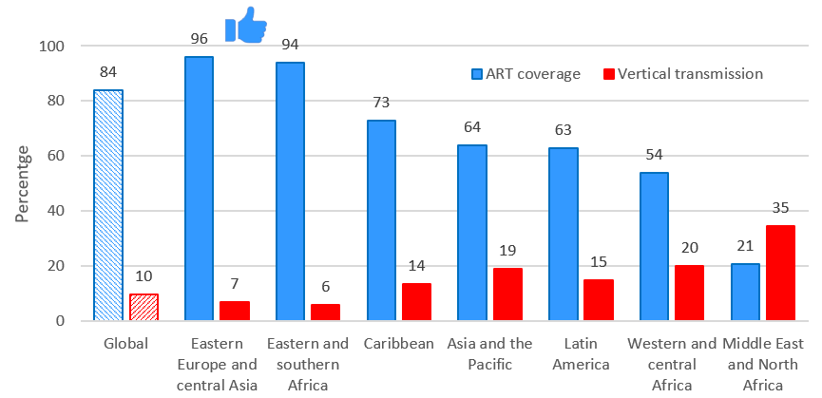
Deficiencias, acceso y recursos | Deficiencias en la cobertura pediátrica
Deficiencias en la cobertura pediátrica
  La cobertura del TAR en el embarazo se ha estancado en el último decenio: 81% en el 2014 y 84% en el 2023.
  Los 1,4 millones de niños con infección por el VIH tienen peores resultados a lo largo de la secuencia de la atención de salud, en comparación con los adultos:
  conocimiento del estado serológico con respecto al VIH: 66% de los casos pediátricos en comparación con 87% de los casos en los adultos;
  reciben TAR: 57% de los niños en comparación con 77% de los adultos.
Cobertura del TAR en el embarazo y transmisión maternoinfantil
en el 2023
  Traducido con el apoyo de
Turkova PL01
Notes:
Además de mostrar una cobertura variable del TAR por región, en el gráfico se muestra que el 10% de los lactantes expuestos al VIH contraen la infección.
El 47% de los casos nuevos de infección por el VIH en lactantes se deben a que las madres no iniciaron el TAR durante el embarazo o la lactancia materna. En general, el 43% de las infecciones en lactantes se contraen durante la lactancia materna. Turkova señaló que estos datos indican que se requieren mejores programas para realizar pruebas diagnósticas a las madres y para que estas reciban TAR durante el embarazo y la lactancia.
Sesión: https://programme.aids2024.org/Programme/Session/81.

Slide 74
Deficiencias, acceso y recursos | Deficiencias en la cobertura pediátrica
  Se necesitan alternativas a los medicamentos orales diarios, tanto para la prevención de la transmisión maternoinfantil como para el tratamiento pediátrico.
  ¿Los inyectables de acción prolongada podrían marcar un antes y un después?
  Hay lagunas en los datos, sobre todo en lo relativo a la prevención.
  No están claros los planes de acceso a los inyectables de acción prolongada genéricos para el tratamiento en los países de ingresos bajos y medianos.
  Pero los medicamentos por sí solos no son suficientes.
  El apoyo psicosocial y entre pares y la participación de la comunidad son cruciales para garantizar que los servicios lleguen a la población infantil y adolescente y que no la dejemos atrás.
  Traducido con el apoyo de
Turkova PL01

Slide 75
Deficiencias, acceso y recursos | Acceso al lenacapavir
Acceso al lenacapavir
  La PrEP con lenacapavir podría redefinir el panorama, si fuera accesible y asequible.
  Gilead Sciences afirma que está elaborando “una estrategia para permitir un acceso amplio y sostenible a nivel mundial”.
  Sin embargo, hay dudas sobre los precios, los plazos, el acceso en los países de ingresos medianos, la colaboración con el Banco de Patentes de Medicamentos, etc.
  Actualmente, el lenacapavir solo está disponible para el tratamiento en los países de ingresos altos, a un costo de alrededor de US$ 40 000 por persona al año.
  Traducido con el apoyo de
Hill LB40
Notes:
Los resultados del estudio PURPOSE 1, que muestran la eficacia del lenacapavir para la PrEP, se encuentran en la sección sobre prevención de la infección por el VIH y las ITS. El lenacapavir se administra por inyección subcutánea cada seis meses.
Después de la conferencia, el 2 de octubre del 2024, Gilead Sciences anunció que había concedido licencias para la producción de lenacapavir a seis fabricantes de genéricos. Aunque este anuncio fue bien recibido, también se han criticado algunos aspectos, en especial que no incluye a varios países de ingresos medianos y que persiste la incertidumbre sobre el precio. Para más información, véase:
https://www.gilead.com/news/news-details/2024/gilead-signs-royalty-free-voluntary-licensing-agreements-with-six-generic-manufacturers-to-increase-access-to-lenacapavir-for-hiv-prevention-in-high-incidence-resource-limited-countries.
https://www.nytimes.com/2024/10/02/health/lenacapavir-hiv-shot-prep.html.

Slide 76
Deficiencias, acceso y recursos | Acceso al lenacapavir
  Los investigadores evaluaron si podrían reducirse los costos del lenacapavir en caso de que los fabricantes de genéricos obtuvieran licencias voluntarias.
  En el análisis se tuvo en cuenta el costo de los principios activos y los procesos de producción y se contempló un beneficio del 30%.
  Las estimaciones parten del supuesto de que hubiera competencia entre las empresas de medicamentos genéricos, inversión en investigación y desarrollo, y compras garantizadas de volúmenes grandes.
  Con volúmenes suficientes para un millón de personas por año, el costo podría reducirse a US$ 93 por persona y año.
  Con volúmenes suficientes para 10 millones de personas, el costo podría bajar hasta US$ 40 por persona y año.
  Traducido con el apoyo de
Hill LB40
Notes:
Resumen: https://programme.aids2024.org/Abstract/Abstract/?abstractid=12306.

Slide 77

Deficiencias, acceso y recursos | Liderazgo político
Liderazgo político
  Parlamentarios de Alemania, Argentina, Reino Unido y Zimbabwe hablaron sobre su función para acrecentar el apoyo político a la respuesta ante el VIH.
  Esto resulta particularmente urgente ante el movimiento mundial contra los derechos humanos.
  En fecha reciente, en varios países africanos, los parlamentarios han impugnado la legislación contra las personas LGBTI y apoyado los derechos de los grupos de población clave.
Ruth Mafoko Labode, parlamentaria de Zimbabwe. © Marcus Rose / IAS
  Traducido con el apoyo de
SY16
Notes:
Sesión: https://programme.aids2024.org/Programme/Session/352.

Slide 78
Deficiencias, acceso y recursos | Liderazgo político
  Los legisladores suelen ser defensores “naturales” que pueden ser aliados importantes de las organizaciones de la sociedad civil.
  La sociedad civil debe establecer relaciones con los legisladores y ayudarles a comprender los problemas.
  Los legisladores de los países ricos pueden presionar a sus gobiernos para que apoyen la inversión en salud mundial, la cooperación internacional y los derechos humanos.
  También pueden educar al público general en sus países sobre por qué la infección por el VIH sigue siendo una prioridad política.
  Las redes nacionales, regionales y mundiales de parlamentarios centradas en la infección por el VIH y los derechos humanos desempeñan un papel crucial en el intercambio de conocimientos y la coordinación de las respuestas.
  Traducido con el apoyo de
SY16
Notes:
Sesión: https://programme.aids2024.org/Programme/Session/352.

Slide 79
Cómo mejorar la atención para la infección por el VIH
80 Diagnóstico de la infección avanzada por el VIH >
87 Sistemas de salud integrados >
93 Daño moral en el personal de salud >
  Traducido con el apoyo de

Slide 80
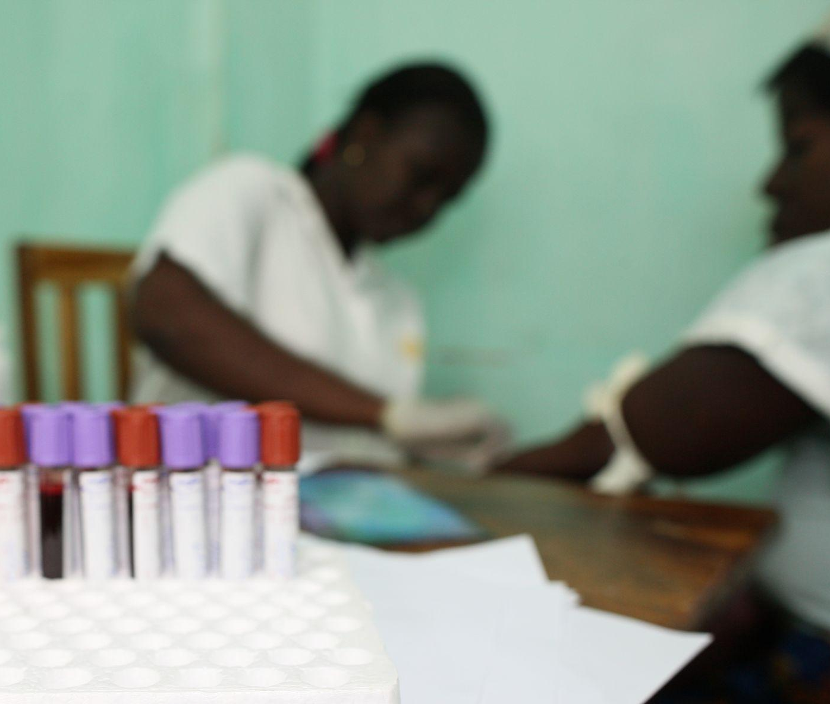
Cómo mejorar la atención para la infección por el VIH | Diagnóstico de la infección avanzada por el VIH
Diagnóstico de la infección avanzada por el VIH
  Las pruebas de linfocitos CD4 son fundamentales para detectar a las personas con infección avanzada por el VIH (IAV).
  La OMS apoya la realización de pruebas de linfocitos CD4 en las personas con diagnóstico reciente de infección por el VIH o que reanudan la atención y en los casos de presunto fracaso del tratamiento.
  En Uganda:
    se realizan menos pruebas de linfocitos CD4 en los pacientes ya tratados y sin supresión viral (56%) que en los pacientes nuevos (79%);
    alrededor del 10% de las personas con infección por el VIH que reciben atención no presentan supresión viral y son propensas a la IAV.
godongphoto/Depositphotos
  Traducido con el apoyo de
Nuwagira / Nabitaka OAE0402
Notes:
El uso de las pruebas de linfocitos CD4 disminuyó al introducirse y ampliarse la recomendación de tratar a todas las personas con infección por el VIH, independientemente de la cifra de linfocitos CD4, y por el cambio al uso exclusivo de la carga viral para el seguimiento del tratamiento. Sin embargo, las pruebas de linfocitos CD4 siguen siendo importantes para detectar a las personas con enfermedad avanzada por el VIH y vincularlas con intervenciones que salvan vidas.
En Uganda, cerca del 25% de las personas con infección por el VIH que reanudan la atención después de haber interrumpido el tratamiento acuden con una enfermedad avanzada por el VIH.
Las personas con infección por el VIH que presentan enfermedad avanzada corren un riesgo particularmente alto de muerte, incluso después de iniciar el TAR, y este riesgo aumenta cuanto menor es la cifra de linfocitos CD4. El diagnóstico temprano mediante las pruebas de linfocitos CD4 permite una vinculación rápida con la atención para evitar la muerte.
Resumen: https://programme.aids2024.org/Abstract/Abstract/?abstractid=10236.

Slide 81
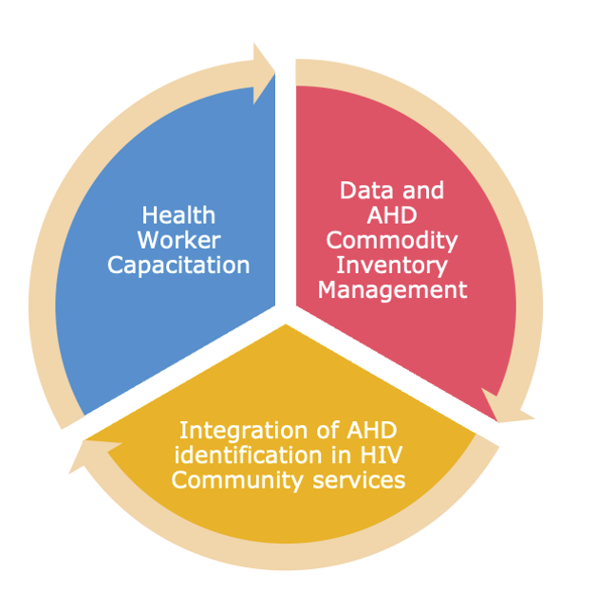
Cómo mejorar la atención para la infección por el VIH | Diagnóstico de la infección avanzada por el VIH
  A fin de mejorar el diagnóstico de la IAV en las personas con fracaso del TAR, el Ministerio de Salud puso en marcha una iniciativa de mejora de la calidad:
  capacitación adicional para el personal de salud sobre el diagnóstico y el tratamiento de la IAV;
  optimización de la disponibilidad de suministros para la IAV;
  más apoyo para la gestión de datos y la notificación;
  equipos de trabajo para la IAV a nivel de los establecimientos de salud;
  Integración de las pruebas de linfocitos CD4 en los servicios comunitarios para la infección por el VIH que prestan servicios diferenciados.
Iniciativa de mejora de la calidad
  Traducido con el apoyo de
Nuwagira / Nabitaka OAE0402
Notes:
Resumen: https://programme.aids2024.org/Abstract/Abstract/?abstractid=10236.

Slide 82
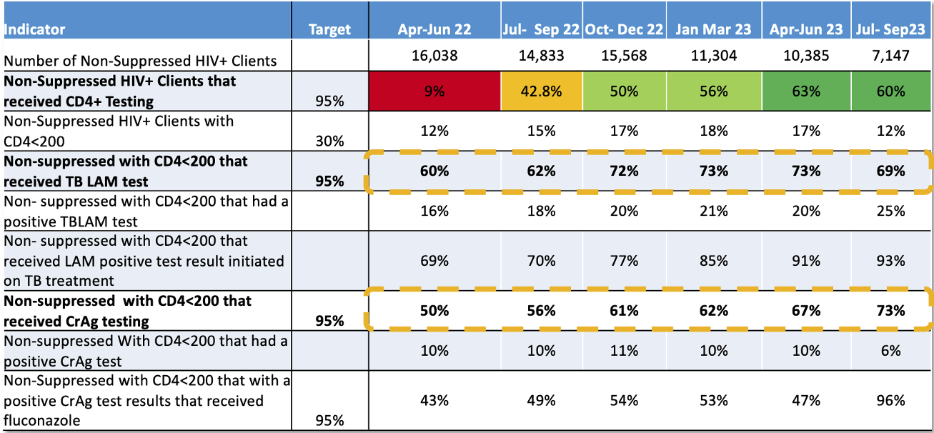
Cómo mejorar la atención para la infección por el VIH | Diagnóstico de la infección avanzada por el VIH
  Esta iniciativa ha permitido detectar la IAV en los pacientes ya tratados que no tienen supresión viral.
  También han mejorado otros indicadores, como el acceso a las pruebas de lipoarabinomanano (LAM) para TB y de antígeno criptocócico.
Los indicadores de la secuencia asistencial para la IAV mejoraron en los trimestres sucesivos
  Traducido con el apoyo de
Nuwagira / Nabitaka OAE0402
Notes:
La reducción en el acceso a las pruebas en el último trimestre se atribuyó a la escasez de suministros para la prueba de linfocitos CD4 en el país en ese período.
La OMS recomienda un conjunto de intervenciones que deben ofrecerse a todas las personas con infección avanzada por el VIH. Los indicadores del cuadro reflejan varios elementos de dicho conjunto de medidas relativos a la detección, el tratamiento o la profilaxis de infecciones oportunistas graves.
Los resultados indican que las estrategias de diagnóstico dirigidas pueden mejorar la situación en cuanto a la enfermedad avanzada por el VIH, aunque se necesitan más investigaciones para evaluar los resultados a largo plazo y la eficacia clínica.
Resumen: https://programme.aids2024.org/Abstract/Abstract/?abstractid=10236.

Slide 83
Cómo mejorar la atención para la infección por el VIH | Diagnóstico de la infección avanzada por el VIH
  En otro análisis económico se investigaron los costos de los medios de diagnóstico para la IAV en México.
  En México, la mitad de las muertes relacionadas con la IAV se deben a tuberculosis (TB), histoplasmosis diseminada y criptococosis.
  Actualmente, el diagnóstico de estas enfermedades es costoso, laborioso y a menudo se retrasa.
  ¿Podrían reducirse los costos de la atención de salud si se realizaran pruebas en el lugar de la atención a todas las personas al momento de diagnosticar la infección por el VIH?
  Pruebas de flujo lateral de lipoarabinomanano (LAM) urinario, antígeno urinario de Histoplasma y antígeno sérico de Cryptococcus
  Traducido con el apoyo de
Camiro-Zúñiga OAE0403
Notes:
El análisis detectó posibles ahorros al reducirse los días de hospitalización y las pruebas diagnósticas, que no habrían sido necesarios si se hubieran diagnosticado las infecciones oportunistas al inicio de la atención. También se evaluaron las diferencias en el tiempo transcurrido hasta el inicio del tratamiento para las infecciones oportunistas.
Resumen: https://programme.aids2024.org/Abstract/Abstract/?abstractid=5057.

Slide 84

Cómo mejorar la atención para la infección por el VIH | Diagnóstico de la infección avanzada por el VIH
  En el análisis retrospectivo se examinó a 324 personas con infección avanzada por el VIH que acudieron a cuatro establecimientos de salud durante un
  período de 12 meses
Diagrama de flujo
  Traducido con el apoyo de
Camiro-Zúñiga OAE0403
Notes:
Los costos por persona incluyen los costos de la atención del paciente y de las pruebas diagnósticas.
Resumen: https://programme.aids2024.org/Abstract/Abstract/?abstractid=5057.

Slide 85

Cómo mejorar la atención para la infección por el VIH | Diagnóstico de la infección avanzada por el VIH
  Si se hubieran realizado pruebas para la detección de infecciones oportunistas en todos los pacientes al iniciar su atención, no habrían sido necesarias más pruebas ni tratamiento empírico.
  Por ejemplo, las personas con un resultado positivo de TB-LAM no necesitan baciloscopia de esputo ni Xpert MTB en orina o esputo.
  Por ejemplo, las personas con resultados negativos para antígenos de Histoplasma y Cryptococcus no necesitan anfotericina B empírica.
Costos evitados
  Traducido con el apoyo de
Camiro-Zúñiga OAE0403
Notes:
Los costos están en dólares estadounidenses.
Resumen: https://programme.aids2024.org/Abstract/Abstract/?abstractid=5057.

Slide 86

Cómo mejorar la atención para la infección por el VIH | Diagnóstico de la infección avanzada por el VIH
  En promedio, los costos estándares de la atención del paciente con enfermedad avanzada por el VIH se reducirían en US$ 241 por persona (aproximadamente
  US$ 80 000 al año) si las pruebas se hicieran al iniciar la atención.
US$ 80 000 es el costo aproximado de tratar a 40 personas con TB o a 100 personas con meningitis criptocócica.
  La mediana del tiempo transcurrido hasta iniciar el tratamiento de las infecciones oportunistas se reduciría en cinco días (de 6,5 a 1, p <0,001) si se realizaran las pruebas al inicio de la atención.
Mediana del tiempo transcurrido hasta el inicio del tratamiento de las infecciones oportunistas
  Traducido con el apoyo de
Camiro-Zúñiga OAE0403
Notes:
Resumen: https://programme.aids2024.org/Abstract/Abstract/?abstractid=5057.

Slide 87
Cómo mejorar la atención para la infección por el VIH | Sistemas integrados de atención de salud
Sistemas integrados de atención de salud
  Las personas con infección por el VIH se ven afectadas de manera desproporcionada por enfermedades no transmisibles (ENT) como la hipertensión, la diabetes y el cáncer.
  Las muertes relacionadas con el sida están disminuyendo, mientras que la proporción de muertes por ENT va en aumento.
  Los posibles beneficios de integrar el tamizaje y el tratamiento de las ENT en los servicios que atienden la infección por el VIH son:
  disminuir el número de citas en el consultorio;
  promover el diagnóstico temprano y el tratamiento de las comorbilidades;
  reducir la duplicación de servicios y los costos para el sistema de salud;
  prestar una atención holística y centrada en la persona.
  Traducido con el apoyo de
SAT036

Slide 88
Cómo mejorar la atención para la infección por el VIH | Sistemas integrados de atención de salud
  En Zambia, una intervención tuvo como objetivo mejorar la detección y el manejo de las complicaciones cardiometabólicas, incluidas la hipertensión, la diabetes y la dislipidemia, en los entornos de atención clínica habitual para la infección por el VIH.
  El conjunto de servicios integrados para la infección por el VIH y las ENT incluyó:
  centros integrados para los servicios relacionados con las ENT y el VIH;
  los protocolos, algoritmos y materiales de capacitación del conjunto de intervenciones esenciales de la OMS para las ENT adaptados para Zambia;
  agregación de la información clínica sobre las ENT a las historias clínicas electrónicas del VIH;
  acceso al tamizaje y el seguimiento de laboratorio para la diabetes y la hiperlipidemia;
  fortalecimiento de la cadena de suministro de medicamentos para las ENT, con dispensación para varios meses.
  Se reorganizaron los flujos de trabajo de los consultorios, mediante la delegación de tareas (al personal de enfermería y a agentes comunitarios de salud) y el reparto de tareas (atención en equipo y derivaciones).
  Traducido con el apoyo de
Pry OAC4003
Notes:
Resumen: https://programme.aids2024.org/Abstract/Abstract/?abstractid=4235.

Slide 89

Cómo mejorar la atención para la infección por el VIH | Sistemas integrados de atención de salud
  En el estudio se evaluó si el conjunto de medidas mejoraba el control de la presión arterial sin comprometer la supresión viral.
  Se evaluó el "doble control" (de la presión arterial y del VIH) en participantes con ENT cardiometabólicas o factores de riesgo.
  De los 1096 participantes, 191 reunían los criterios (tenían hipertensión, prediabetes, diabetes o dislipidemia, o fumaban).
  La cohorte incluyó un 70% de mujeres, con una mediana de edad de 49 años y una mediana de 12 años desde el diagnóstico de la infección por el VIH.
Diseño del estudio
  Traducido con el apoyo de
Pry OAC4003
Notes:
En el momento de la evaluación de seguimiento, la intervención se había prestado en el centro A durante 6 meses y en el centro B durante 3 meses.
Resumen: https://programme.aids2024.org/Abstract/Abstract/?abstractid=4235.
Sesión: https://programme.aids2024.org/Programme/Session/224.

Slide 90

Cómo mejorar la atención para la infección por el VIH | Sistemas integrados de atención de salud
  Hubo una mejora en el control de la presión arterial, definido como una presión arterial sistólica <140 mmHg y una presión arterial diastólica <90 mmHg.
  También hubo un aumento del 74% en la tasa de doble control (de la presión arterial y la infección por el VIH).
Control de la presión arterial y la infección por el VIH
  Traducido con el apoyo de
Pry OAC4003
Notes:
En el momento de la evaluación de seguimiento, la intervención se había prestado en el centro A durante 6 meses y en el centro B durante 3 meses.
Resumen: https://programme.aids2024.org/Abstract/Abstract/?abstractid=4235.
Sesión: https://programme.aids2024.org/Programme/Session/224.

Slide 91
Cómo mejorar la atención para la infección por el VIH | Sistemas integrados de atención de salud
  La atención de la salud mental también puede integrarse en los programas para la infección por el VIH.
  Debido a la escasez de profesionales de la salud mental en la mayoría de los países de ingresos bajos y medianos, en muchas personas nunca se establecerá un diagnóstico si no hay integración y delegación de tareas.
  En un consultorio de salud sexual dirigido por personas trans en Tailandia, el tamizaje para la depresión a cargo de prestadores pares fue sumamente aceptable para los usuarios.
  En un consultorio hospitalario para adolescentes y personas adultas jóvenes con infección por el VIH en Tailandia, especialistas en psiquiatría ayudaron al personal de salud a prestar atención básica para la salud mental.
  El fortalecimiento de las capacidades incluyó capacitación, protocolos de atención y reuniones de manejo de casos.
  Las personas jóvenes querían recibir atención de profesionales médicos a los que conocían y en quienes confiaban.
  Traducido con el apoyo de
Sohn SY40
Notes:
En un simposio de la conferencia, Annette Sohn examinó ejemplos de buenas prácticas.
Ejemplo relativo a las personas transgénero: Janamnuaysook R, APACC 2023, resumen 95. También se presentaría en HIVR4P 2024, la conferencia sobre investigación para la prevención del VIH.
El ejemplo relativo a las personas jóvenes: Songtaweesin W, APACC 2024, resumen 16.

Slide 92

Cómo mejorar la atención para la infección por el VIH | Sistemas integrados de atención de salud
  En Senegal, se proporcionó terapia interpersonal grupal a personas con infección por el VIH y depresión:
  La terapia estuvo a cargo de asistentes sociales y agentes comunitarios de salud.
  El personal recibió una capacitación intensiva de cinco días, sesiones de práctica supervisadas y la supervisión continua de un especialista en psicología clínica.
  Las personas con infección por el VIH participaron en una sesión individual y ocho sesiones grupales.
  La estrategia fue viable y aceptable para los usuarios, y los síntomas depresivos disminuyeron notablemente.
francofox/Depositphotos
  Traducido con el apoyo de
Sohn SY40
Notes:
Estudio de Senegal: https://pubmed.ncbi.nlm.nih.gov/37854409/.

Slide 93
Cómo mejorar la atención para la infección por el VIH | Daño moral en el personal de salud
Daño moral en el personal de salud
  Algunas personas con infección por el VIH de Mozambique informan haber sido tratadas de manera irrespetuosa por el personal de salud.
  El comportamiento negativo del personal de salud hacia los usuarios puede ser un reflejo del desgaste profesional, la carencia de compasión por agotamiento y el daño moral asociados a la prestación de atención en un entorno con recursos limitados.
  Los datos procedían de encuestas a 100 trabajadores de salud de Mozambique (63% de mujeres), entre ellos 23 del personal médico, o de enfermería, 21 del personal técnico y 29 del personal de asesoramiento.
  Este personal de salud había prestado servicios de salud durante una mediana de 6,5 años.
  Solo una persona refirió desgaste profesional.
  Traducido con el apoyo de
Audet OAE3006LB
Notes:
Mediana de la puntuación de resiliencia: 32/40 (Early Warning Resilience Survey o encuesta sobre resiliencia para la alerta temprana). Esto evaluó tanto la activación (por ejemplo, “el trabajo que hago deja huella”) como la relajación (por ejemplo, “puedo disfrutar de mi tiempo libre sin pensar en asuntos laborales”).
Resumen: https://programme.aids2024.org/Abstract/Abstract/?abstractid=12212.

Slide 94

Cómo mejorar la atención para la infección por el VIH | Daño moral en el personal de salud
  En cambio, se detectó daño moral (de moderado a grave) en el 36% de las personas encuestadas.
  Puede haber daño moral cuando no se cuenta con los recursos necesarios para prestar una atención adecuada.
  Por ejemplo, las personas encuestadas refirieron sentirse culpables cuando un paciente moría, actuar de una manera que violaba su propia moral y sentirse traicionadas por otros profesionales de la salud.
Daño moral
  Traducido con el apoyo de
Audet OAE3006LB
Notes:
El daño moral se define como una puntuación de 36 o superior en la versión para profesionales de la salud de la escala de síntomas de daño moral (MISS-HF).
Resumen: https://programme.aids2024.org/Abstract/Abstract/?abstractid=12212.

Slide 95
Factores estructurales y determinantes sociales de la salud
96 Salud de las personas desplazadas en tiempos de guerra >
98 Tratamiento con agonistas opioides en Ucrania >
101 Cambio climático >
  Traducido con el apoyo de

Slide 96

Factores estructurales y determinantes sociales de la salud | Salud de las personas desplazadas en tiempos de guerra
Salud de las personas desplazadas en tiempos de guerra
  Una sesión sobre las necesidades de las personas refugiadas y desplazadas comenzó con testimonios desgarradores de las crisis en curso.
  En Gaza, los civiles enfrentan escasez de agua, alimentos y medicamentos.
  En Sudán, 10 millones de personas, principalmente mujeres y menores, están desplazadas dentro del país (y otros 6 millones a países vecinos).
  En Ucrania, los bombardeos rusos obligan a las personas a priorizar su seguridad sobre las necesidades médicas, como el acceso a los medicamentos.
Zam Sam, Sudan. UN Photo/Olivier Chassot. CC BY-NC-ND 2.0
  Traducido con el apoyo de
SY07

Slide 97
Factores estructurales y determinantes sociales de la salud | Salud de las personas desplazadas en tiempos de guerra
  Los miembros del panel que trabajaban en los servicios de salud para personas refugiadas debatieron sobre cómo aligerar la carga de acceder a servicios confusos para quienes ya sufren por el desplazamiento.
  Se necesita un enfoque centrado en la persona
  Se necesitan servicios integrados.
  Los gobiernos y las partes interesadas internacionales deben planificar y preparar las respuestas de emergencia con antelación.
  Las comunidades deben participar en la elaboración de planes y estrategias de respuesta.
  Los servicios relacionados con el VIH para las personas desplazadas deben incluir:
  apoyo social y para la salud mental;
  servicios adaptados a las necesidades específicas de las mujeres, las jóvenes y niñas y los grupos de población más marginados.
  Traducido con el apoyo de
SY07
Notes:
Sesión: https://programme.aids2024.org/Programme/Session/42.

Slide 98

Factores estructurales y determinantes sociales de la salud | Tratamiento con agonistas opioides en Ucrania
Tratamiento con agonistas opioides en Ucrania
  En Ucrania se siguió ampliando el tratamiento con agonistas opioides (TAO) tras la invasión a gran escala por Rusia en febrero del 2022.
  El TAO es la forma más eficaz de prevenir la infección por el VIH en las personas que consumen drogas inyectables.
  Sin embargo, el 29% de quienes recibían TAO han abandonado el tratamiento desde la invasión.
  Con este análisis se pretendía comprender las asociaciones con el abandono del tratamiento.
Regiones de Ucrania, personas que reciben TAO
  Traducido con el apoyo de
Ivasiy OAC2906LB
Notes:
En enero del 2021, había cerca de 14 500 personas que recibían tratamiento con agonistas opioides (TAO), y la cifra había llegado a 16 997 en el momento de la invasión. Para julio del 2023, 20 413 personas habían iniciado un TAO.
El mapa muestra las regiones incluidas en el análisis.
Las regiones del frente de batalla registraban un gran número de explosiones, ataques aéreos y amenazas de artillería y un número bajo de personas desplazadas internas.
Las regiones de interés registraban un gran número de explosiones, ataques aéreos y amenazas de artillería y un número elevado de personas desplazadas internas.
En las regiones remotas había pocas explosiones, ataques aéreos y amenazas de artillería y un número moderado de personas desplazadas internas.
Resumen: https://programme.aids2024.org/Abstract/Abstract/?abstractid=12425.

Slide 99

Factores estructurales y determinantes sociales de la salud | Tratamiento con agonistas de los opioides en Ucrania
  En comparación con la población local de regiones “remotas”, los desplazados internos registraron la tasa más alta de abandono del tratamiento.
    En especial las personas desplazadas internas en las regiones del frente de batalla.
  El medicamento para tomar en casa (por ejemplo, dosis para 30 días) y las dosis óptimas evitaron el abandono.
  Las mujeres y las personas con infección por el VIH corrían un mayor riesgo de abandonar el tratamiento.
Factores asociados con el abandono del tratamiento
  Traducido con el apoyo de
Ivasiy OAC2906LB
Notes:
Medicamento para tomar en casa: La administración diaria supervisada es la norma, pero resulta especialmente difícil en tiempos de guerra. De manera excepcional, tras la invasión en gran escala se permitió a los pacientes llevarse a casa las dosis de medicamento para 30 días.
Resumen: https://programme.aids2024.org/Abstract/Abstract/?abstractid=12425.

Slide 100
Factores estructurales y determinantes sociales de la salud | Tratamiento con agonistas de los opioides en Ucrania
  Los resultados destacan que, en tiempos de guerra, las estrategias se deben adaptar en función de la proximidad al conflicto.
  Los consultorios alejados del conflicto deben estar preparados para aumentar rápidamente la prestación del servicio, a fin de apoyar la continuidad de la atención.
  Los consultorios cercanos al conflicto deben optimizar la administración y ampliar la administración en casa.
  Los planes de preparación son cruciales para garantizar la atención ininterrumpida durante los conflictos y otras emergencias.
  Traducido con el apoyo de
Ivasiy OAC2906LB
Notes:
Resumen: https://programme.aids2024.org/Abstract/Abstract/?abstractid=12425.

Slide 101
Factores estructurales y determinantes sociales de la salud | Cambio climático
Cambio climático
  En un estudio cualitativo se exploraron los vínculos entre los fenómenos del cambio climático, la escasez y las vulnerabilidades al VIH en Kenya.
  Los menores y las personas mayores señalaron que la sequía y las inundaciones acentuaban la inseguridad alimentaria preexistente, la inseguridad hídrica y la inseguridad en materia de saneamiento.
  El estudio se llevó a cabo en seis contextos ecológicos distintos en Kenya, entre ellos un barrio marginal urbano, una comunidad pesquera, un asentamiento de refugiados y una comunidad de pastores.
  Se realizaron entrevistas con 60 menores de 10 a 14 años (media de 13,4 años), un 50% de ellos niñas.
  Se realizaron talleres con 119 menores de 10 a 14 años.
  Se realizaron reuniones de grupos de discusión con 119 personas mayores, de una media de edad de 61 años y con un 57% de mujeres.
  Traducido con el apoyo de
Logie OAD2403
Notes:
La inseguridad en materia de saneamiento consiste en la falta de instalaciones apropiadas para orinar, defecar y gestionar la menstruación. El estudio puso de relieve los vínculos entre las dificultades para gestionar la menstruación y las relaciones sexuales transaccionales.
El estudio se realizó en seis contextos ecológicos diversos: 1) asentamientos informales en Mathare (Nairobi); 2) zonas rurales y periurbanas fuera de Kisumu a orillas del lago Victoria, el lago más grande de África; 3) comunidades nómadas y pastoriles en Isiolo; 4) el asentamiento de refugiados de Kalobeyei; 5) floricultores y familias desplazadas internamente en el lago Naivasha; y 6) familias de pequeños agricultores costeros de Kilifi.
Resumen: https://programme.aids2024.org/Abstract/Abstract/?abstractid=5711.

Slide 102

Factores estructurales y determinantes sociales de la salud | Cambio climático
“Cuando hay demasiado sol, no podemos obtener cosas saludables. A veces, el sol seca nuestras frutas y verduras, y cuando hay inundaciones o mucha lluvia, las inundaciones se llevan nuestros alimentos y nos quedamos con hambre”.
Niña de 11 años
Vínculos entre el cambio climático, la escasez y las
vulnerabilidades al VIH
  Traducido con el apoyo de
Logie OAD2403
Notes:
Resumen: https://programme.aids2024.org/Abstract/Abstract/?abstractid=5711.

Slide 103
Factores estructurales y determinantes sociales de la salud | Cambio climático
“Las niñas faltan a la escuela y se van a casa de un hombre, un hombre lo bastante mayor como para ser su abuelo. ¿Y por qué? Por la pobreza. Apenas 20 chelines para comprar papas fritas son suficientes para mantenerlas en pie y satisfacer su hambre”. Mujer mayor
Vínculos entre el cambio climático, la escasez y las
vulnerabilidades al VIH
“No pueden bañarse porque no tienen agua y por eso se venden, para conseguir agua”.
Niña de 12 años
  Traducido con el apoyo de
Logie OAD2403
Notes:
Resumen: https://programme.aids2024.org/Abstract/Abstract/?abstractid=5711.

Slide 104
Factores estructurales y determinantes sociales de la salud | Cambio climático
  Una revisión bibliográfica se centró en determinar los patrones y tendencias relacionados con la migración inducida por el clima y la vulnerabilidad al VIH en África.
  Se resumieron los resultados de estudios epidemiológicos, informes sobre migración y bases de datos de salud pública.
  Había pocos estudios.
  El análisis preliminar señala que las regiones que sufren tensiones relacionadas con el clima suelen experimentar una mayor emigración.
  El efecto de las migraciones en la prevalencia y la vulnerabilidad al VIH es complejo y varía según el contexto.
  Implicaciones para la salud pública:
  Hacen falta investigaciones más específicas sobre la relación entre la migración inducida por el clima y la vulnerabilidad al VIH en África.
  El trabajo futuro se beneficiará de la colaboración interdisciplinaria para elaborar estrategias integrales que incorporen los servicios de prevención y tratamiento de la infección por el VIH en las políticas migratorias relacionadas con el clima.
  Traducido con el apoyo de
Ekerin OAD2402
Notes:
Resumen: https://programme.aids2024.org/Abstract/Abstract/?abstractid=11555.

Slide 105
Criminalización, discriminación y estigmatización
106 Leyes contra las personas LGBTQ+ en África >
109 Derogación de la criminalización de la infección por el VIH en Zimbabwe >
111 Estigmatización entre los trabajadores de salud >
114 Estigmatización y participación en la atención >
116 Personal parajurídico en Tailandia >
  Traducido con el apoyo de

Slide 106

Criminalización, discriminación y estigmatización | Leyes contra las personas LGBTQ+ en África
Leyes contra las personas LGBTQ+ en África
  En febrero del 2024, el parlamento de Ghana aprobó una de las leyes
  anti-LGBTQ+ más severas de África.
  La ley aún no ha sido promulgada por el presidente.
  Las disposiciones incluyen tres años de prisión para toda persona condenada por identificarse como LGBTQ+ y cinco años por formar o financiar grupos LGBTQ+.
  Se realizaron entrevistas cualitativas con 46 personas de minorías sexuales, trans y de género diverso con infección por el VIH, con una media de edad de 29 años, en Accra (Ghana).
  Traducido con el apoyo de
Gyamerah OAD3706LB
Notes:
Resumen: https://programme.aids2024.org/Abstract/Abstract/?abstractid=12337.

Slide 107

Criminalización, discriminación y estigmatización | Leyes contra las personas LGBTQ+ en África
  El proyecto de ley ya ha afectado negativamente a las personas encuestadas, debido al aumento de la violencia, la estigmatización y la discriminación, las inseguridades materiales y el chantaje homofóbico.
  Casi la mitad indicó que el proyecto de ley ha afectado o afectará su tratamiento y atención de la infección por el VIH. Algunos ya han dejado de acudir para recibir atención o suspendido el TAR.
Gyamerah OAD3706LB
  Traducido con el apoyo de
Notes:
Resumen: https://programme.aids2024.org/Abstract/Abstract/?abstractid=12337.

Slide 108
Criminalización, discriminación y estigmatización | Leyes contra las personas LGBTQ+ en África
  En Uganda, el uso de los servicios se ha reducido drásticamente tras la aprobación de la ley contra la homosexualidad en el 2023.
  Se necesitan estrategias diferentes para garantizar que los servicios sean accesibles y se presten con dignidad, respeto y privacidad.
  Una organización dirigida por un grupo de población clave abordó a usuarios de 15 a 24 años por teléfono y en línea para:
  inscribir a las personas en clubes virtuales de adhesión terapéutica;
  brindar apoyo de salud mental e información sobre la PrEP;
  pedir preservativos y lubricantes (con servicio de entrega);
  proporcionar derivaciones a consultorios atendidos por personal de salud favorable.
  Traducido con el apoyo de
Atuhura OAD1903
Notes:
Resumen: https://programme.aids2024.org/Abstract/Abstract/?abstractid=5521.

Slide 109
Criminalización, discriminación y estigmatización | Derogación de la criminalización de la infección por el VIH en Zimbabwe
Derogación de la criminalización de la infección por el VIH en Zimbabwe
  En el 2022, Zimbabwe fue el segundo país africano en derogar una ley específica sobre el VIH que criminalizaba la transmisión del virus.
  Ruth Labode, parlamentaria que anteriormente había apoyado la ley (destinada a proteger a las mujeres), participó activamente en la campaña para derogarla.
Labode cambió su postura, convencida por la evidencia que indica que esas leyes no reducen la incidencia de la infección ni protegen a las mujeres, sino que desalientan la realización de pruebas de detección del VIH y la participación en la atención del VIH.
Labode OAF3105
  Traducido con el apoyo de
Notes:
En el 2018, República Democrática del Congo fue el primer país africano en derogar una ley penal específica sobre la infección por el VIH.
Por su parte, Zimbabwe fue el primer país africano en promulgar una ley específica sobre la infección por el VIH (en el 2001) y, según algunos informes, tiene el mayor número de enjuiciamientos en la materia en África. La ley fue apoyada en su momento por grupos a favor de los derechos de la mujer que pretendían abordar la violencia contra las mujeres, pero de hecho tuvo repercusiones desproporcionadas sobre las mujeres con infección por el VIH.
La derogación formaba parte de un proyecto de ley sobre el matrimonio, que era controvertido por razones ajenas a la derogación de la criminalización de la infección por el VIH (medidas relacionadas con el matrimonio infantil, el pago de dotes, la poligamia, etc.).
Como se menciona en la diapositiva, la ley se derogó en el 2022. En el 2024, hubo un intento fallido de introducir nuevamente disposiciones específicas sobre la infección por el VIH en la legislación de Zimbabwe, pero el proyecto finalmente se retiró.
Resumen: https://programme.aids2024.org/Abstract/Abstract/?abstractid=1564.

Slide 110

Criminalización, discriminación y estigmatización | Derogación de la criminalización de la infección por el VIH en Zimbabwe
  Estrategias y enseñanzas clave:
  La sociedad civil colaboró con los parlamentarios para mejorar la comprensión de los problemas.
  Se establecieron alianzas entre los parlamentarios, el Consejo Nacional del Sida, la sociedad civil y los organismos de desarrollo.
  Los parlamentarios colaboraron estrechamente con el ministro de justicia (responsable de la ley).
  La derogación de la ley se integró en un proyecto de ley más amplio: otras disposiciones llamaron más la atención que el cambio respecto a la infección por el VIH.
  Hubo personas con infección por el VIH que hablaron en audiencias públicas sobre el proyecto de ley.
Hoja de ruta para despenalizar la transmisión del VIH en Zimbabwe
Labode OAF3105
  Traducido con el apoyo de
Notes:
Resumen: https://programme.aids2024.org/Abstract/Abstract/?abstractid=1564.

Slide 111

Criminalización, discriminación y estigmatización | Estigmatización entre los trabajadores de salud
Estigmatización entre los trabajadores de salud
  Se realizó una encuesta a 18 430 trabajadores de salud en 54 países de Europa y Asia central.
  El 74% de los encuestados eran mujeres; incluían personal médico (44%), de enfermería (22%) y otros, que trabajaban en hospitales (58%), centros de atención primaria (17%) y otros entornos.
  El 45% no recordaba haber tratado alguna vez a una persona con infección por el VIH.
orestligetka.ukr.net/Depositphotos
  Traducido con el apoyo de
Noori OAD3206
Notes:
Una de las metas del ONUSIDA para el 2025 es que menos del 10% de las personas con infección por el VIH sufran estigmatización y discriminación.
Del 15 de septiembre al 5 de diciembre del 2023 se llevó a cabo una encuesta, traducida a 38 idiomas, dirigida a profesionales médicos y no médicos de entornos de atención de salud. Se reclutó una muestra no probabilística mediante una campaña por diversos medios, aprovechando las redes nacionales de profesionales de la salud y las redes sociales.
En la encuesta se examinaban los conocimientos y la capacitación, las actitudes personales y los comportamientos de las personas encuestadas con respecto a las personas con infección por el VIH.
Resumen: https://programme.aids2024.org/Abstract/Abstract/?abstractid=12450.

Slide 112

Criminalización, discriminación y estigmatización | Estigmatización entre los trabajadores de salud
  Muchos tenían lagunas en los conocimientos sobre el concepto “indetectable equivale a intransmisible” (I = I) y la profilaxis anterior y posterior a la exposición (PrEP y PEP)
  Las lagunas en los conocimientos se asociaron a:
  mayores niveles de preocupación al prestar atención a las personas con infección por el VIH;
  mayor uso de medidas excesivas de control de infecciones.
Conocimientos correctos por región geográfica
  Traducido con el apoyo de
Noori OAD3206
Notes:
Las medidas de control de infecciones se describen en la siguiente diapositiva.
Resumen: https://programme.aids2024.org/Abstract/Abstract/?abstractid=12450.

Slide 113

Criminalización, discriminación y estigmatización | Estigmatización entre los trabajadores de salud
  Al 57% le preocuparía extraerle sangre a una persona con infección por el VIH.
  Al 53% le preocuparía curar una herida de una persona con infección por el VIH.
  El 8% evitaba el contacto físico con personas con infección por el VIH.
  El 26% usaba guantes dobles al atender a personas con infección por el VIH.
  El 12% preferiría no atender a personas que consumen drogas inyectables.
  El 6% preferiría no atender a hombres que tienen relaciones sexuales con hombres, trabajadoras o trabajadores sexuales y personas trans.
Nivel de preocupación al atender a personas con infección
por el VIH
  Traducido con el apoyo de
Noori OAD3206
Notes:
Las preguntas respecto a no proporcionar atención a los hombres que tienen relaciones sexuales con hombres, las trabajadoras o trabajadores sexuales o las personas transgénero se hicieron por separado. En relación con cada uno de estos grupos de población, el 6% prefería enfáticamente no atenderlos.
También se refirieron prácticas discriminatorias, ya que el 22% habían sido testigos de la falta de voluntad para atender a los pacientes, el 19% de la revelación del estado serológico con respecto al VIH sin consentimiento, el 18% de una atención de peor calidad y el 30% de comentarios discriminatorios o murmuraciones acerca de las personas con infección por el VIH.
Resumen: https://programme.aids2024.org/Abstract/Abstract/?abstractid=12450.

Slide 114

Criminalización, discriminación y estigmatización | Estigmatización y participación en la atención
Estigmatización y participación en la atención
  En un análisis de 76 encuestas representativas a nivel nacional de 33 países africanos se evaluaron las relaciones entre la estigmatización, la discriminación y los resultados en materia de VIH.
  Se encuestó a 842 169 personas, entre ellas más de 16 000 con infección por
  el VIH.
  Se preguntó a todos los encuestados acerca de las actitudes discriminatorias, la estigmatización percibida y la vergüenza por la asociación.
  Se preguntó a las personas con VIH acerca de la estigmatización prevista y experimentada en la atención de salud.
Prevalencia de la estigmatización
  Traducido con el apoyo de
Kuchukhidze OAF1106
Notes:
Entorno: Países de África que contaban con encuestas poblacionales (DHS, PHIA, BAIS, KAIS, NAIIS, SABSSM) entre el 2000 y el 2023.
En el gráfico se muestra que había una prevalencia alta de actitudes discriminatorias, especialmente en África occidental y central. Hasta al 5% de las personas con infección por el VIH se les negaba la atención de salud debido a su estado serológico con respecto al VIH. Hasta el 40% de las personas con infección por el VIH sentían la necesidad de ocultar su estado serológico con respecto al VIH.
A continuación se presentan las preguntas de la encuesta.
Actitudes discriminatorias de la comunidad hacia las personas con infección por el VIH
¿Compraría verduras frescas a un comerciante o vendedor si supiera que esa persona tiene VIH? O
¿Cree que se debe permitir la asistencia de menores o maestras con VIH a las escuelas con menores que no tienen VIH?
Vergüenza en la comunidad por la asociación con personas con infección por el VIH
¿Está de acuerdo o en desacuerdo con la siguiente afirmación? “Me avergonzaría si alguien de mi familia tuviera VIH”.
Estigmatización percibida en la comunidad
¿La gente habla mal de las personas que tienen VIH o que se cree que tienen VIH? Y
¿Las personas que tienen VIH o que se cree que tienen VIH pierden el respeto de otras personas?
Estigmatización prevista por las personas con infección por el VIH en los entornos de atención de salud
En los últimos 12 meses, cuando solicitó atención de salud en un establecimiento donde se desconocía que usted tiene infección por el VIH, ¿sintió que necesitaba ocultarlo?
Estigmatización experimentada por las personas con infección por el VIH en los entornos de atención de salud
En los últimos 12 meses, ¿le han negado servicios de salud, incluida la atención odontológica, debido a su estado serológico con respecto al VIH?
Resumen: https://programme.aids2024.org/Abstract/Abstract/?abstractid=11774.

Slide 115


Criminalización, discriminación y estigmatización | Estigmatización y participación en la atención
  La estigmatización se asoció a una menor participación en cada etapa de la realización de pruebas, el uso del TAR y la supresión de la carga viral.
  Las personas con infección por el VIH que sentían la necesidad de ocultar su estado serológico al personal de salud tuvieron menos probabilidades de recibir TAR (6%) y de lograr la supresión
  viral (6%).
  Las personas a quienes se negó la atención debido a su estado serológico con respecto al VIH tuvieron un menor uso del TAR (10%) y menos supresión viral (12%).
Probabilidad de uso del TAR y prevalencia de la estigmatización
Probabilidad de supresión viral y prevalencia de la estigmatización
  Traducido con el apoyo de
Kuchukhidze OAF1106
Notes:
En el año anterior, las pruebas de detección del VIH fueron autonotificadas. El uso del TAR y la supresión viral se evaluaron con biomarcadores.
Explicación de los gráficos:
El color azul representa el cociente de prevalencia bruta y el color rojo son las estimaciones ajustadas.
Las líneas representan la probabilidad prevista de haberse realizado pruebas en el último año en cada nivel de prevalencia de la estigmatización.
Los niveles más altos de estigmatización se asociaron con niveles más bajos de participación en la atención.
Realización de pruebas del VIH (no se muestra): En los niveles altos, las actitudes discriminatorias y la vergüenza por la asociación se relacionaron con una menor prevalencia de la realización pruebas. Sin embargo, la estigmatización percibida no tuvo una repercusión notable en la realización de pruebas de detección del VIH.
Resumen: https://programme.aids2024.org/Abstract/Abstract/?abstractid=11774.
Sesión: https://programme.aids2024.org/Programme/Session/211.

Slide 116
Criminalización, discriminación y estigmatización | Personal parajurídico en Tailandia
Personal parajurídico en Tailandia
  Los asistentes jurídicos tienen cierta capacitación jurídica, pero no están plenamente calificados como abogados.
  Las organizaciones de la sociedad civil identificaron a personas con capacidad para convertirse en asistentes jurídicos: que gozaran de la confianza de las comunidades y estuvieran deseosas de empoderar a sus pares en materia de derechos humanos.
  Muchas personas de Tailandia carecen de conocimientos jurídicos y sobre derechos humanos, por lo que desconocen sus derechos, no cuestionan las experiencias discriminatorias y no solicitan servicios jurídicos.
  La organización Foundation for Action on Inclusion Rights capacitó a 64 asistentes jurídicos comunitarios (personal parajurídico) para promover y proteger los derechos humanos de las personas con vulnerabilidades transversales.
  Traducido con el apoyo de
Siriphan OAF3104
Notes:
Resumen: https://programme.aids2024.org/Abstract/Abstract/?abstractid=3320.

Slide 117
Criminalización, discriminación y estigmatización | Personal parajurídico en Tailandia
  La capacitación incluía:
  el concepto del respeto a la dignidad y la diversidad humanas;
  conocimientos básicos sobre los derechos humanos y el sistema de justicia tailandés;
  competencias para la búsqueda de información y el análisis de casos.
  Los asistentes jurídicos empoderaron a las comunidades con conocimientos básicos sobre los derechos y se encargaron de atender casos individuales.
  Las violaciones de los derechos humanos y los incidentes discriminatorios se documentaron por medio del sistema de respuesta a las crisis de Tailandia.
  192 incidentes relacionados con la infección por el VIH, incluidas las pruebas obligatorias de detección del VIH en el trabajo, la divulgación involuntaria del estado serológico con respecto al VIH y la denegación de servicios.
  Los datos se utilizaron para promover una ley contra la discriminación en Tailandia.
  El plan de capacitación se ha ampliado y adaptado para que los asistentes jurídicos atiendan a personas migrantes o que consumen drogas.
  Traducido con el apoyo de
Siriphan OAF3104
Notes:
Resumen: https://programme.aids2024.org/Abstract/Abstract/?abstractid=3320.

Slide 118
Gracias
Elaborado por IAS, la Sociedad Internacional del Sida
La IAS lidera la acción colectiva en todos los frentes de la respuesta mundial al VIH a través de su base de miembros, autoridad científica
y poder de convocatoria. www.iasociety.org
En colaboración con:
Gus Cairns, Amelia Jones, Roger Pebody, Beth Tunnicliffe
Las imágenes utilizadas en este material son solo para fines ilustrativos.
  Traducido con el apoyo de

